Slide 1
Chapter 06 Tree and binary tree
第六章 树和二叉树
树和二叉树

Slide 2
本章学习的线索
主要线索
重点
  树和二叉树的定义及表示
  二叉树的遍历
  树、森林和二叉树的转换
  哈夫曼树和哈夫曼编码
树和二叉树
的定义和
表示
二叉树的遍历（递归和非递归）及线索化
树、森林和
二叉树的转换
哈夫曼树和哈夫曼编码

Slide 3
Contents
Definition and notations of Tree and Forest
Notations and representation of binary tree
Binary tree traversal
Threading binary tree
Reconstruction of binary tree
Transformation among Tree, Forest and binary tree
Huffman tree and Huffman coding

Slide 4
6.1 Definition and notations of Tree
6.1.1 Definition of Tree
  A tree is a set of n nodes. If n=0, it is a NULL tree. If n>0, then
  1. It has a so-called “root” node which only has successors and without predecessor.
  2. Except the root, the remainders can be partitioned into m (m>0) un-overlapped subsets T₁,T₂,…, T_{m}, each of which is also a tree. They are called the sub-trees of the root.
  Note: The root of the tree has no predecessor and 0 to m successors (sub trees).

Slide 5
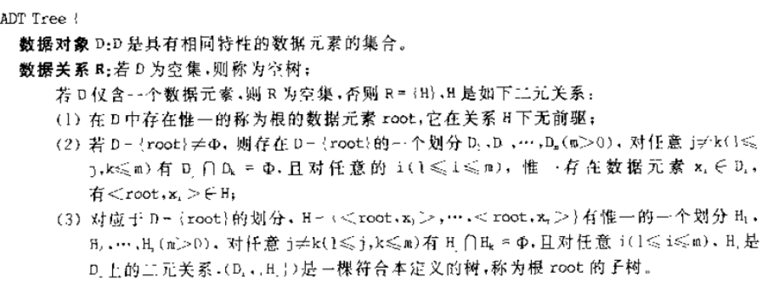
基本操作：
InitTree(&T);
DestroyTree(&T);
CreateTree(&T);
ClearTree(&T);
TreeEmpty(T);
TreeDepth(T);
Root(T);
Value(T, cur_e);
Assign(T, cur_e, value);
Parent(T, cur_e);
LeftChild(T, cur_e);
RightSibling(T, cur_e);
InsertChild(&T, &p, i, c);
DeleteChild(&T, &p, i);
TravseTree(T, visit());
ADT描述参见课本 pp118

Slide 6
Representations of tree
Tree form
A
General list form
(A(B(E(K,L),F), C(G), D(H(M),I,J))
B
C
D
E
F
G
H
I
J
Wen Graph
K
L
M
A
Retraction form
E
B
C
D
K
M
A
L
J
B
F
D
I
E
C
I
G
J
F
C
G
H

Slide 7
6.1.2 Notations
Node (结点)：包含一个数据元素及若干指向其子树的分支。
Leaf (树叶)、Branch node(分支结点)
Parent node (父结点)、child node(子结点)
Edge (边) ：父结点x到子结点y的有序对 <x,y>
Sibling (兄弟) ：同一双亲的孩子
Ancestor (祖先) 、offspring (子孙)：
堂兄弟：双亲在同一层的结点
Layer (结点的层数、树的层数)：规定根的层数为1
Degree (结点的度、树的度)：结点拥有的子树数目。
Depth (树的高度或深度)：树中结点的最大层次称为树的深度
Path and Path length (路径和路径长度)
A
B
C
D
E
F
G
H
I
J
K
L

Slide 8
树的基本术语
子女：若结点的子树非空，结点子树的根即为该结点的子女。
双亲：若结点有子女，该结点是子女双亲。
A
1层
B
C
D
2层
depth
= 4
E
F
G
H
I
J
3层
K
L
M
4层

Slide 9
兄弟：同一结点的子女互称为兄弟。
度：结点的子女个数即为该结点的度；树中各个结点的度的最大值称为树的度。
分支结点：度不为0的结点即为分支结点，亦称为非终端结点。
叶结点：度为0的结点即为叶结点，亦称为终端结点。
祖先：某结点到根结点的路径上的各个结点都是该结点的祖先。
子孙：某结点的所有下属结点，都是该结点的子孙。

Slide 10
结点的层次：规定根结点在第一层，其子女结点的层次等于它的层次加一。以下类推。
深度：结点的深度即为结点的层次；离根最远结点的层次即为树的深度。
A
1层
B
C
D
2层
depth
= 4
height
= 4
E
F
G
H
I
J
3层
K
L
M
4层

Slide 11
高度：规定叶结点的高度为1，其双亲结点的高度等于它的高度加一。
树的高度：等于根结点的高度，即根结点所有子女高度的最大值加一。
有序树：树中结点的各棵子树 T₀, T₁, …是有次序的，即为有序树。
无序树：树中结点的各棵子树之间的次序是不重要的，可以互相交换位置。
森林：森林是m（m≥0）棵树的集合。

Slide 12
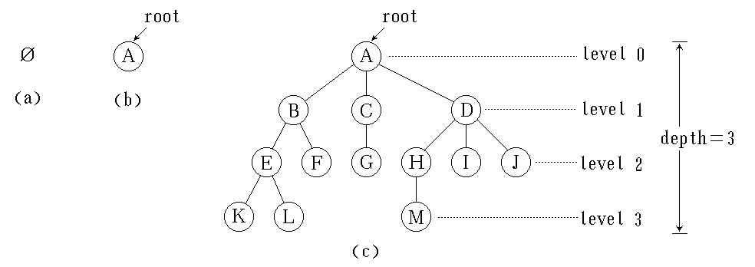
Examples
1
2
4
3
4

Slide 13
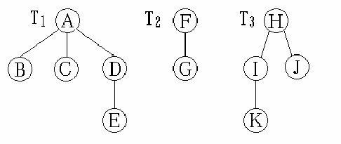
6.1.3 Forest (Orchard)
A set of trees. 森林是m (m>=0)棵互不相交的树的集合。对树中每个结点而言，其子树的集合即为森林。
就逻辑结构而言，任何一棵树是一个二元组Tree=(root, F)，其中root称为树的根结点；F是m (m>=0)棵子树构成的森林，F=(T₁, T₂,…,T_{m}), 其中T_{i}=(r_{i}, F_{i})称作根root的第i棵子树；当m≠0时，在树根和其子树森林之间存在下列关系:
由这个定义，可以得到森林和二叉树之间转换的递归定义。
RF={<root, r_{i}> | i=1,2,…,m, m>0}

Slide 14
6.1.4 Basic functions of tree
树的基本运算通常有以下几种：
1. Initialization - 创建一棵空树；
2. IsEmpty - 判断某棵树是否为空；
3. GetRoot - 求树中的根结点，若为空树，则返回一特殊值；
4. GetParent - 求树中某个指定结点的父结点，当指定结点为根时，返回一特殊值；
5. GetFirstChild - 求树中某个指定结点的最左子结点，当指定结点为树叶时，它没有子女，则返回一特殊值；
6. GetRightSibling - 求树中某个指定结点的右兄弟结点，当指定结点没有右兄弟时，返回一特殊值；
7. Traversal - 树的遍历（周游），即按某种方式访问树中的所有结点，并使每个结点恰好被访问一次。

Slide 15
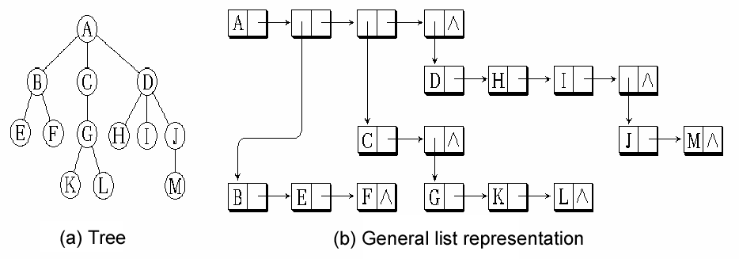
Discussion
Storage structure of tree
  General list

Slide 16
Discussion
Storage structure of tree
  Fixed multiple-branch list
    Number of branch：tree’s degree
    Null Pointer？
  Variable multiple-branch list
    Number of branch：node’s degree
data
child₁
child₂
child₃
child_{d}

Slide 17

6.2 Binary tree
6.2.1 Basic notations
Binary Tree (二叉树)：它的每一个结点至多有两棵子树，并且子树有 左右 之分，其次序不能随意颠倒。
二叉树的5种基本形态：
ADT描述参见课本 p154

Slide 18
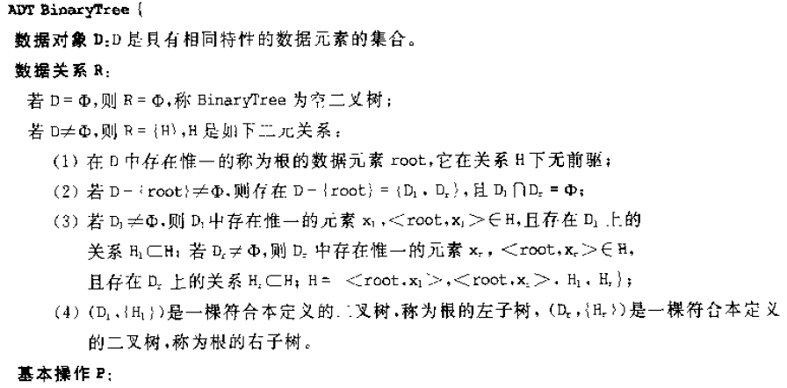
InitBiTree(&T);
DestroyBiTree(&T);
CreateBiTree(&T, definition);
ClearBiTree(&T);
BiTreeEmpty (T);
BiTreeDepth(T);
Root(T);
Value(T, e);
Assign(T, e,value);
Parent(T, e);
LeftChild(T, e);
RightChild(T, e);
LeftSibling(T, e);
RightSibling(T, e);
InsertChild(T, p, LR, c);
DeleteChild(T, p, LR);
PreOrderTravse(T, visit());
InOrderTravse(T, visit());
PostOrderTravse(T, visit());
LevelOrderTravse(T, visit());
ADT描述参见课本 p154

Slide 19
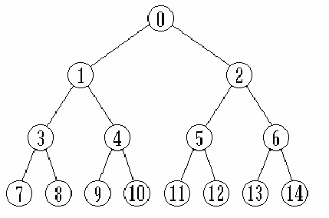
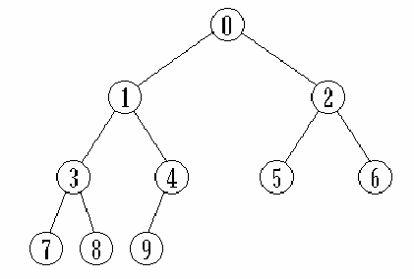
Examples of binary tree
  Binary tree = (Root, Left sub binary tree, Right sub binary tree)

Slide 20
二叉树不是树的特殊情形，尽管树和二叉树的概念之间有许多类似，但它们是两个概念。树和二叉树之间最主要的差别是：
Full binary tree (满二叉树)：如果一棵二叉树的任何结点或者是树叶，或有两棵结构完全相同的非空子树，则此二叉树称作“满二叉树”（离散数学中称此树是“正则的”）。
Complete binary tree (完全二叉树)：如果一棵二叉树至多只有最下面的两层结点度数可以小于2（度为1的结点只能在倒数第二层），并且最下面一层的结点（叶子）都集中在该层最左边的若干位置上，则此二叉树称为“完全二叉树”。完全二叉树不一定是满二叉树。
★
二叉树中结点的子树要区分为左子树和右子树，即使在结点
只有一棵子树的情况下也要明确指出该子树是左子树还是右
子树。
★

Slide 21
A
B
C
D
E
F
G
H
I
Generic binary tree
A
A
B
C
B
C
D
E
F
G
D
E
F
G
H
I
J
Full binary tree
Complete binary tree

Slide 22

6.2.2 Characteristics of binary tree
(1) Suppose that binary tree is leveled from 1, there are at most 2^{i-1} nodes at level i (i≥1).
在二叉树的第i层上至多有2^{i-1}个结点（i ≥ 1）。
可以用归纳法证明。
(2) If the height of binary tree is k (k ≥ 1), the number of nodes is at most 2^{k}-1.
深度为k的二叉树至多有2^{k}-1个结点（k>=1）。
Level 1
2⁰
Level 2
2¹
Level 3
2²
2^{k}-1
Level k
2^{k-1}

Slide 23
6.2.2 Characteristics of binary tree
(3) In binary tree, if the number of leaves is n₀,and the number of nodes with left and right children is n₂, then
n₀＝n₂＋1
对任何一棵二叉树T，如果其终端结点数为n₀，度为2的结点数为n₂，则n₀=n₂+1。
证明： 设n₁为二叉树中度为1的结点数。则有，
n=n₀+n₁+n₂
再看二叉树中的分支数。除了根结点外，其余结点都有一个分支进入，设B为分支总数，则n=B+1。由于这些分支都是由分支为1或2的结点发出的，因此有：
B=n₁+2n₂
于是有
n=n₁+2n₂+1
n₁+2n₂+1=n₀+n₁+n₂ => n₀=n₂+1

Slide 24
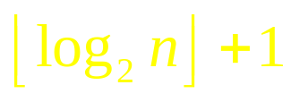
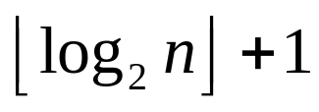
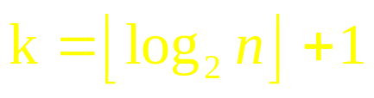
(4) The depth of the complete binary tree with n nodes is
具有n个结点的完全二叉树的深度为
证明：假设深度为k，则根据性质2和完全二叉树的定义有
2^{k-1}-1< n <= 2^{k}-1 或 2^{k-1} <= n < 2^{k}
于是
k-1<=log₂n < k
因k是整数，所以

Slide 25
(5) 如果对一棵有n个结点的完全二叉树按层序从1开始编号，则对任一结点i（1<=i<=n)，有：
a）如果i=1，则结点i是二叉树的根，无双亲；如果i>1, 则其双亲结点是 i/2 。
b）如果2i>n, 则结点i无左孩子；否则其左孩子是结点2i。
c）如果2i+1>n, 则结点i无右孩子；否则其右孩子是结点2i+1。
1
1
2
3
2
3
4
5
6
7
4
5
6
7
8
9
10
11
12
13
14
15
8
9
10
11
12

Slide 26
Quick Review
Tree and Binary tree
  ADT
  Concepts and notations
Complete binary tree
  Question? How many nodes are with one child (i.e. degree=1) only? Left or right child?

Slide 27
Extended binary tree (扩充二叉树 )：
对一个二叉树进行“扩充”，可得到扩充的二叉树。扩充的方法是：把原二叉树的结点都变为度数为2的分支结点，也就是说，如果原结点的度数为2，则不变，度数为1，则增加一个分支，度数为0 (树叶)增加两个分支。
在扩充的二叉树里外部结点 (叶结点)都是新增加的结点。如果原二叉树有n个结点，在扩充的二叉树里这n个结点的度数都是2。因此扩充的二叉树有2n条边，2n+1个结点，除n个原来二叉树结点，还有n+1个是新增加的外部结点，也就是说：在扩充的二叉树里，新增加的外部结点的个数比原来的内部结点个数多1。
a
a
b
c
b
c
d
e
1
2
d
e
f
f
5
6
7
3
4

Slide 28
“外部路径长度”E：在扩充的二叉树里从根到每个外部结点的路径长度之和。
“内部路径长度”I：在扩充的二叉树里从根到每个内部结点的路径长度之和。
关系： E = I + 2n
E=21, I=9, n=6
请证明上述关系式。
a
b
c
1
2
d
e
f
5
6
7
3
4

Slide 29
证明思路：归纳法
我们证明对于任一扩充二叉树，都有
E=I+2n.
1. 基础情况
当 n=1时，树只有一个内部节点（根节点），它的两个子节点都是外部节点。
内部路径长度：根节点深度为 0，所以 I=0
外部路径长度：两个外部节点深度均为 1，所以 E=1+1=2
此时 I+2n=0+2×1=2，与 E 相等。
因此，结论对 n=1成立。
2. 归纳假设
假设对于所有拥有 n 个内部节点的扩充二叉树，都有
E=I+2n.
3. 归纳步骤
考虑一棵拥有 n+1 个内部节点的扩充二叉树。
我们可以构造这棵树：
从一个拥有 n 个内部节点的扩充二叉树出发，其内部路径长度为 I0，外部路径长度为 E0​，且有 E0=I0+2n（归纳假设）。
选取其中一个外部节点 v（其深度为 d），将其转变为内部节点，并为它添加两个新的外部子节点，两个子节点的深度均为 d+1。

Slide 30
变化分析：
内部路径长度变化：
原来 v 是外部节点，现在变为内部节点，其深度为 d，故内部路径长度增加 d。
外部路径长度变化：
原来外部节点 v 被“替换”，移除时贡献 d；新增加的两个外部节点分别贡献 d+1。
因此外部路径长度的净变化为
(d+1)+(d+1)−d=d+2.
记新树的内部路径长度为 I1​ 和外部路径长度为 E1​，则有：
I1=I0+d,
E1=E0+(d+2).
利用归纳假设 E0=I0+2n得：
E1=(I0+2n)+(d+2)=(I0+d)+2(n+1)=I1+2(n+1).
这正好证明了对于 n+1个内部节点的树，关系 E=I+2(n+1)仍然成立。

Slide 31
6.2.3 Basic functions of binary tree
二叉树的基本运算通常有以下几种：
1. Initialization - 创建一棵空二叉树；
2. IsEmpty - 判断某棵二叉树是否为空；
3. GetRoot -求二叉树中的根结点，若为空二叉树，则返回一特殊值；
4. GetParent - 求二叉树中某个指定结点的父结点，当指定结点为根时，返回一特殊值；
5. GetLeftChild - 求二叉树中某个指定结点的左子女结点，当指定结点没有左子女时，返回一特殊值；
6. GetRightChild - 求二叉树中某个指定结点的右子女结点，当指定结点没有右子女时，返回一特殊值；
7. Traversal - 二叉树的遍历，即按某种方式访问二叉树中的所有结点，并使每个结点仅仅被访问一次。

Slide 32
6.3 Storage of Binary Tree
6.3.1 Sequential form
用一组地址连续的存储单元依次自上而下、自左而右存储完全二叉树的结点。对于一般树，则应将其每个结点与完全二叉树上的结点相对照，存储在一维数组的相应分量中。
A
A
B
C
B
C
D
E
D
E
F
G
F
G
顺序表
0
A
B
C
D
E
F
G

Slide 33
//Declaration
#define MAXNODE 100 /* 定义二叉树中结点的最大个数 */
typedef struct SeqBTree /* 顺序二叉树类型定义 */
{
DataType nodelist[MAXNODE+1];
int n; /* 改造成完全二叉树后，结点的个数 */
}SeqBTree, *PSeqBTree;

Slide 34
6.3.2 Linked form
由二叉树的定义可知，二叉树的结点由一个数据元素和两个分支构成，因此在表示时，至少需要包含三个域：数据域和左、右指针域。如果想能够找到父结点，则可以增加一个指向父结点的指针域。利用这两种结点结构所得的二叉树存储结构分别称为二叉链表和三叉链表。
//Declaration
typedef struct BinTreeNode
{
DataType info;
struct BinTreeNode *lchild;
struct BinTreeNode *rchild;
}BinTreeNode, *PBinTreeNode, BinTree, *PBinTree;

Slide 35
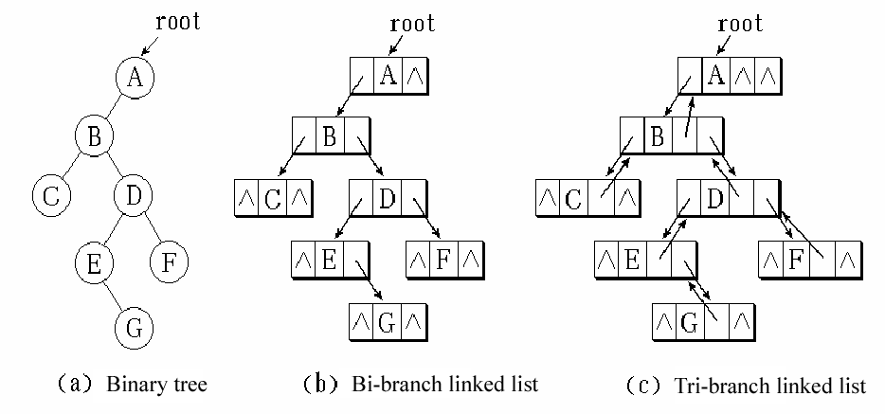
Example

Slide 36
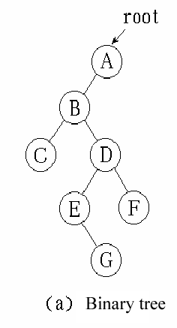
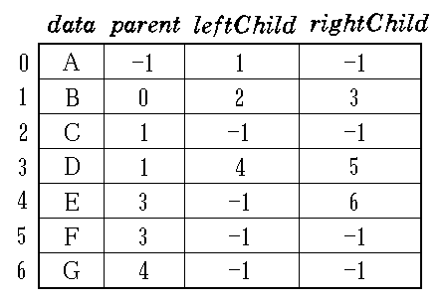
Static tri-branch linked list

Slide 37
6.4 Traversal of binary tree
6.4.1 Definition of Traversal
  Traversing Binary Tree (二叉树的遍历)：按某条搜索路径访问树中每一个结点，使得每个结点被访问一次且仅被访问一次 (once and only once)。
  Depth-first traversal (深度优先)：
  由于二叉树是由根结点和左右子树构成的，因此访问时就可以有6种访问顺序，如果限定访问从左到右进行，则只有三种情况。分别称为先根次序 (先序)、中根次序 (中序)、后根次序 (后序)，相应的输出序列称为先序、中序和后序序列。
  Level-first traversal (按层次遍历)：

Slide 38
6.4.2 Traversal algorithms
Recursive algorithm (递归算法)
  InOrderTraverse (中序遍历)
  PreOrderTraverse (先序遍历)
  PostOrderTraverse (后序遍历)
Non-recursive algorithm (非递归算法)
  InOrderTraverse (中序遍历)
  PreOrderTraverse (先序遍历)
  PostOrderTraverse (后序遍历)
  LevelOrderTraverse (按层次遍历)

Slide 39


中序遍历 (Inorder Traversal)
中序遍历二叉树算法的框架是：
若二叉树为空，则空操作；
否则
  中序遍历左子树 (L)；
  访问根结点 (V)；
  中序遍历右子树 (R)。
  遍历结果
-
+
/
a
*
e
f
b
-
  a + b * c - d - e / f
c
d

Slide 40
void InOrder(BinTreeNode *current)
{
if { current!=null;
InOrder(current->leftChild);
cout<<current->data;
//printf("%c", current->data);
InOrder(current->rightChild);
}
}

Slide 41
Recursive Inorder Traversal
Status InOrderTraverse (PBinTree T, Status (*Visit)(ElemType e))
{
if (T){
InOrderTraverse (T->lchild, Visit);
(*Visit)(T-> info);
InOrderTraverse (T->rchild, Visit);
}
}
int PrintElement (ElemType e)
{
printf (e);
return OK;
}
InOrderTraverse(root, PrintElement);//在main函数里可以这样用

Slide 42
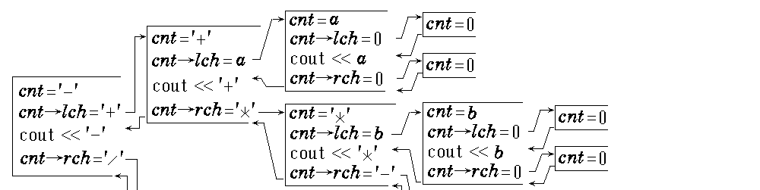
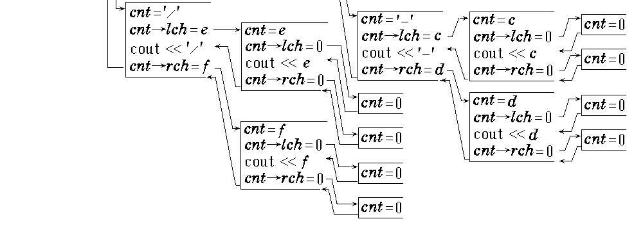
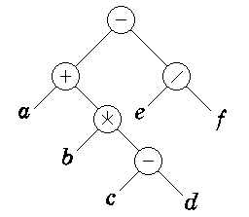
Recursive tree of Inorder traversal
1
2
8
4
3
10
6
5
9
7
11
a
+
b
*
c
-
d
-
e
/
f

Slide 43
先序遍历 (Preorder Traversal)
先序遍历二叉树算法的框架是：
若二叉树为空，则空操作；
否则
  访问根结点 (V)；
  先序遍历左子树 (L)；
  先序遍历右子树 (R)。
  遍历结果
-
+
/
a
*
e
f
b
-
  - + a * b - c d / e f
c
d

Slide 44
Recursive Preorder Traversal
Status PreOrderTraverse (PBinTree T, Status (*Visit)(ElemType e))
{
if (T){
(*Visit)(T-> info);
PreOrderTraverse (T->lchild, Visit);
PreOrderTraverse (T->rchild, Visit);
}
}
int PrintElement (ElemType e)
{
printf (e);
return OK;
}
PreOrderTraverse(root, PrintElement);//在main函数里可以这样用

Slide 45
后序遍历 (Postorder Traversal)
后序遍历二叉树算法的框架是：
若二叉树为空，则空操作；
否则
  后序遍历左子树 (L)；
  后序遍历右子树 (R)；
  访问根结点 (V)。
  遍历结果
-
+
/
a
*
e
f
b
-
a b c d - * + e f / -
c
d

Slide 46
Recursive Postorder Traversal
Status PostOrderTraverse (PBinTree T, Status (*Visit)(ElemType e))
{
if (T){
PostOrderTraverse (T->lchild, Visit);
PostOrderTraverse (T->rchild, Visit);
(*Visit) (T-> info);
}
}
int PrintElement (ElemType e)
{
printf (e);
return OK;
}

Slide 47
Expression: a-b/c+d
-
/
a
+
-
＋
/
d
a
b
c
d
b
c
Fig.1 (a-b)/(c+d)
Fig.2 a-(b/c+d)
+
-
-
d
a
/
a
/
b
+
b
c
c
d
Fig.3 a-b/c+d
Fig.4 a-b/(c+d)

Slide 48
从上图我们可以看出，二叉树表示一个算术表达式。二叉树的每一个子树对应一个子表达式，而且二叉树的左右次序也对应了表达式的运算次序。
对图1进行先根、后根和中根次序的遍历得到如下的结点序列:
先根：/-ab+cd
后根：ab-cd+/
中根：a-b/c+d
这些序列分别称为表达式的前缀表示法、后缀表示法（逆波兰表示法）和中缀表示法。逆波兰表示法可以简化表达式的计算(why?)
/
-
＋
a
b
c
d
Fig.1 (a-b)/(c+d)

Slide 49
Other recursive algorithm of binary tree
1. Get the number of nodes of binary tree (求二叉树的结点个数)
int count ( PBinTree T )
{
if ( T == NULL )
return 0;
else
return 1 + count ( T→lchild ) + count ( T→rchild );
}

Slide 50
Other recursive algorithm of binary tree
2. Get the depth of binary tree (求二叉树的深度)
int depth (PBinTree T)
{
if ( T == NULL )
return 0;
else
return 1+Max{depth ( T→lchild ) , depth ( T→rchild ) };
}

Slide 51
Initialization of binary tree via PreOrder
Input：Get the character sequentially
A B C Ø Ø D E Ø G Ø Ø F Ø Ø Ø
int CreateBinTree (PBinTree T ) //按先序次序构造二叉链表
{
scanf(&ch);
if ( ch == ‘Ø’ ) T=NULL;
else {
if ( !(T = (PBinTree) malloc(sizeof(BinTreeNode))))
exit(-1);
T -> info = ch;
CreateBinTree (T->lchild);
CreateBinTree (T->rchild);
}
}
A
B
C
D
E
F
A
B
C
Ø
Ø
D
E
Ø
G
Ø Ø
F
Ø Ø Ø
G

Slide 52
Quick review
Storage of binary tree
Recursive algorithms of traversing binary tree
  Preorder
  Inorder
  Postorder

Slide 53
Non-recursive traversal algorithm
二叉树遍历的非递归算法
★
★
先序遍历的基本思想：
遇到一个结点，访问之，接着把压入栈中，然后去遍历它的左子树。遍历完它的左子树后，从栈顶弹出这个结点，然后再去遍历它的右子树。
★
中序遍历的基本思想：
遇到一个结点，就把它压入栈中，去遍历它的左子树，遍历它的左子树后，从栈顶弹出这个结点并访问之，然后再去遍历它的右子树。
对于先根遍历加进适当判断可以减少进出栈的次数：访问一个结点之后，仅当该结点左、右子树都不空时才把结点的右子女压进栈。这样可以节省算法的时间与空间开销。

Slide 54
//Preorder Traversal
void PreOrderTraverse (PBinTree T ) {
Stack S; PBinTree p;
StackEmpty( S ); p = T;
do {
while ( p ) {
printf ( p→info);
Push( S, p );
p = p→lchild;
}
if ( !IsEmpty( S ) ) {
p = getTop( S );
Pop( S );
p = p→rchild;
}
} while ( p || !IsEmpty( S ) );
}
struct StackNode {
PBinTree ptr;
};
ptr

Slide 55
Stack state in PreOrderTraversal
先序遍历中栈的变化
a
+
+
+
-
-
-
-
-
b
c
*
*
*
-
-
-
-
-
-
-
-
-
-

Slide 56
Stack state in PreOrderTraversal
先序遍历中栈的变化
d
-
-
-
/
栈空
e
/
/
f

Slide 57
//Inorder Traversal
void InOrderTraverse (PBinTree T ) {
Stack S; PBinTree p;
StackEmpty( S ); p = T;
do {
while ( p ) {
Push( S, p );
p = p→lchild;
}
if ( !IsEmpty( S ) ) {
p = getTop( S );
Pop( S );
printf ( p→info);
p = p→rchild;
}
} while ( p || !IsEmpty( S ) );
}
ptr

Slide 58
Stack state in InOrderTraversal
中序遍历中栈的变化
a
+
+
+
-
-
-
-
-
b
c
*
*
*
-
-
-
-
-
-
-
-
-
-

Slide 59
Stack state in InOrderTraversal
中序遍历中栈的变化
d
-
-
-
/
栈空
e
/
/
f

Slide 60
后序遍历的基本思想是：
后序非递归算法比较复杂，每个结点要到它们左、右子树都遍历完时才得以访问，所以在去遍历它的左、右子树之前都需要进栈。当它出栈时，需要判断是从左子树回来（即刚遍历完左子树，此时需要去遍历右子树），还是从右子树回来（即刚遍历完右子树，此时需要去访问这个结点）。因此，进栈的结点需要伴随着一个标记tag 。
L 表明遍历它的左子树
tag =
R 表明遍历它的右子树
需要考虑二次进栈！！！

Slide 61
typedef struct StackNode {
enum tag { L, R };
PBinTree ptr;
} StackNode;
ptr tag (L/R)
后序遍历根为 T 的二叉树, 存储结构为二叉链表, S 是存储所经过二叉树结点的工作栈。其中, tag 是结点标记。当 tag＝L 时, 表示刚才是在左子树中, 从左子树退出时, 还要去遍历右子树。当 tag ＝R 时, 表示刚才是在右子树中, 在从右子树中退出时, 去访问位于栈顶的结点。

Slide 62
//Postorder Traversal
void PostOrderTraverse (PBinTree T ) {
Stack S; PBinTree p; StackNode w;
StackEmpty( S ); p = T;
do {
while ( p ) {
w.ptr = p; w.tag = L; Push( S, w);
p = p→lchild;
}
a
L
a
R
+
L
+
L
+
L
+
R
-
L
-
L
-
L
-
L

Slide 63
int continue = 1;
while ( continue && ! IsEmpty( S ) ) {
w = getTop( S ); Pop( S );
p = w.ptr;
switch (w.tag) {
case L : w.tag = R; Push( S, w);
continue = 0;
p = p→rchild;
break;
case R : printf (p→info);
p=null;
break;
}
}
} while ( p || !IsEmpty( S ) );
}
二次进栈

Slide 64
Stack state in InOrderTraversal
后序遍历中栈的变化
a
L
a
R
+
L
+
L
+
L
-
L
-
L
-
L
-
L
b
L
b
R
b
R
a
R
*
L
*
L
*
L
*
R
+
L
+
L
+
R
+
R
+
R
+
R
+
R
-
L
-
L
-
L
-
L
-
L
-
L
-
L
c
L
c
R
c
R
d
L
-
L
-
L
-
L
-
L
-
L
-
R
-
R
*
R
*
R
*
R
*
R
*
R
*
R
*
R
+
R
+
R
+
R
+
R
+
R
+
R
+
R
-
L
-
L
-
L
-
L
-
L
-
L
-
L

Slide 65
Stack state in InOrderTraversal
后序遍历中栈的变化
d
R
d
R
-
R
-
R
-
R
*
R
*
R
*
R
*
R
+
R
+
R
+
R
+
R
-
L
-
L
-
L
-
L
e
L
e
R
e
R
+
R
/
L
/
L
/
L
/
L
/
L
-
L
-
R
-
R
-
R
-
R
-
R
-
R
f
L
f
R
f
R
栈空
/
R
/
R
/
R
/
R
/
R
-
R
-
R
-
R
-
R
-
R
-
R

Slide 66
Quick Review
Structure of binary tree
  Binary linked list
Traversal of binary tree
  Recursive algorithms
  Non-recursive algorithms

Slide 67
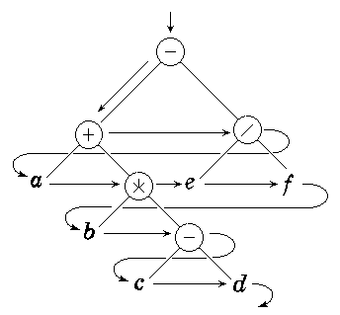
LevelOrderTraversal
From the root, visit the node
from the top to the bottom, and
from the left to the right
at the same level.
Queue involved

Slide 68
//Level order Traversal
void LevelOrderTraverse (PBinTree T ) {
Queue qu; PBinTree p;
if ( !T) {
printf( “End of level order traversal!\n”);
return;
}
EnQueue (qu, T);
while ( !empty(qu) ) {
DeQueue ( qu, p); printf (p->info); //DeQueue & output
if ( p→lchild != NULL ) //Left child
EnQueue ( qu, p->lchild ); //EnQueue
if ( p→rchild != NULL ) //Right child
EnQueue ( qu, p->rchild ); //EnQueue
}
}
struct QueueNode {
PBinTree ptr;
};

Slide 69
Analysis of binary tree traversal
Time complexity (时间复杂度)
  O(n)
Space complexity (空间复杂度)
  Depth-first methods (深度优先的方法)
  O(栈的深度)
  Level-first method (按层次遍历)
  O(n)
  n: number of binary tree nodes (二叉树的结点个数)

Slide 70
void Postorder(PBinTree t){
Stack s;
PBinTreeNode p; /* 周游时当前要处理结点的位置 */
char flag; /* 结点p的标志量 */
char continueflag; /* 表明是否要继续退栈，当从右子树返回
时，则要在访问完根之后继续退栈 */
ElemType elem;
if (t == NULL) return;
InitStack(&s);
p = t; /* 从根结点开始 */
do{ /* 每执行一次大循环进入一棵由p指出根的子树去周游 */
while (p != NULL) /* 反复地把遇到的结点进栈并进入 它的左子树 */
{
elem.ptr = p;
elem.tag = '1';
Push(&s, elem);
p = p->llink;
}
continueflag = '1';

Slide 71
while ( continueflag == '1' && !IsStackEmpty(s))
{
Pop(&s, &elem);
p = elem.ptr;
if (elem.tag == ‘1’) /* 如果是从左子树回来，则 改标志重新进栈，停止退栈并进入右子树 */
{
elem.tag = 'r';
Push(&s, elem);
continueflag = '0';
p = p->rlink;
}
else
visit(p->info);
}
} while (!IsStackEmpty(s)); /* 栈为空时，全部周游完 */
DestroyStack(&s);
}

Slide 72
6.4.3 Reconstruction of Binary Tree
★
★
Problem 1
  Given a binary tree, is
    Preorder sequence, or
    Inorder sequence, or
    Postorder sequence
  Unique?
Problem 2
  Given a preorder sequence of BT, can you reconstruct an unique binary tree?
  How about Inorder sequence, postorder sequence?

Slide 73
Problem 3
  Given preorder and inorder sequences of BT, can you reconstruct this binary tree?
  Preorder: abcd; Inorder: badc;
  Given postorder and inorder sequences of BT, can you reconstruct this binary tree?
  Postorder: bdca; Inorder: badc;
  Given preorder and postorder sequences of BT, can you reconstruct this binary tree?
  Preorder: abcd; Postorder: dcba;

Slide 74
Example
Suppose that the preorder sequence of BT is
ABECDFGHIJ
and the inorder sequence of BT is
EBCDAFHIGJ
try to reconstruct this binary tree.

Slide 75
Preorder sequence: ABECDFGHIJ
Inorder sequence: EBCDAFHIGJ
A
A
EBCD
FHIGJ
B
F
E
CD
HIGJ

Slide 76
Preorder sequence: ABECDFGHIJ
Inorder sequence: EBCDAFHIGJ
A
A
B
F
B
F
E
C
G
E
C
G
D
HI
J
D
H
J
I

Slide 77
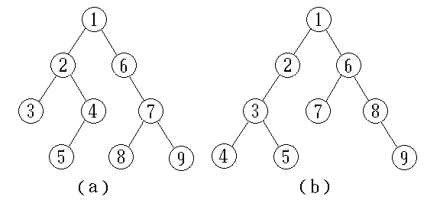
6.4.4 Counter of BT
★
★
Problem (问题)
给你一个二叉树的前序遍历序列，问具有这样先序序列的二叉树有多少棵？
123456789

Slide 78
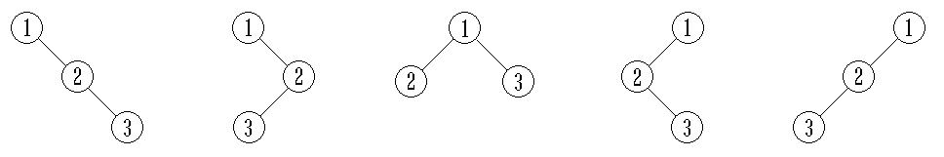
Example (1)
For example, { 1, 2, 3 }
Preorder sequence 123
Inorder traversed sequences are 123, 132, 213, 231, and 321
123
132
213
231
321

Slide 79
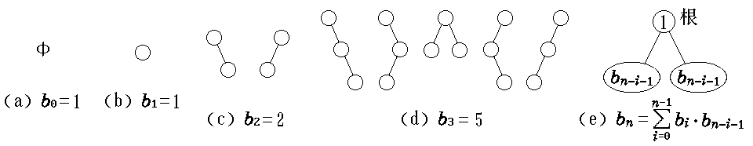
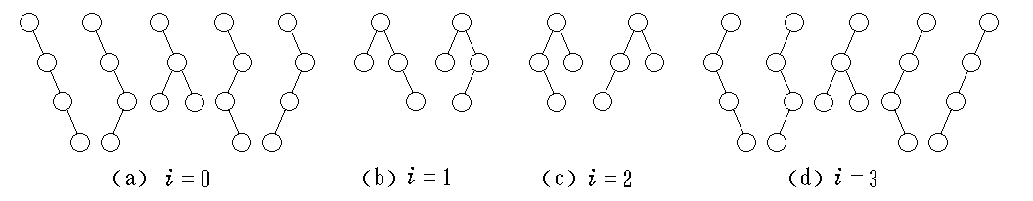
Example (2)
n=0, 1, 2, 3, 4

Slide 80

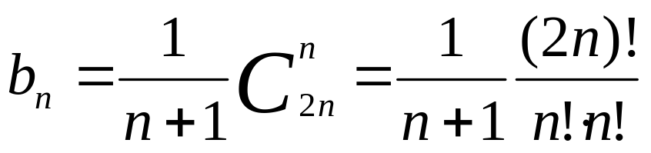
Conclusion
b_{i}
b_{n-i-1}

Slide 81
定义生成函数
由于

Slide 83
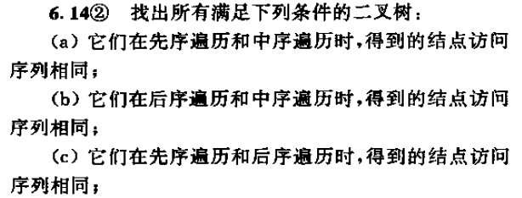
Questions

Slide 84
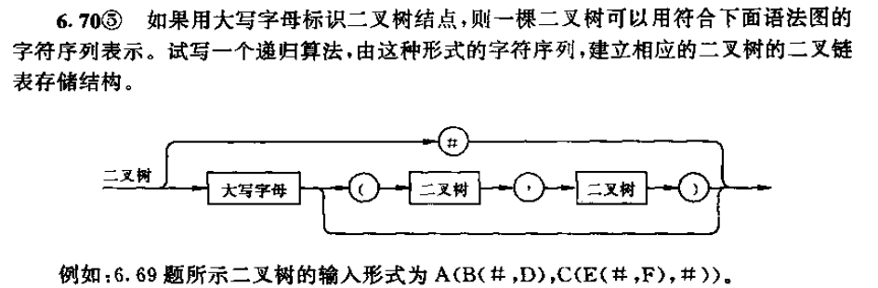
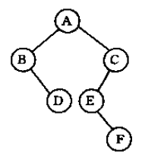

Slide 85
6.5 Threading binary tree
遍历二叉树是按一定的规则将二叉树中结点排列成一个线性序列；这实际上是把一个非线性结构进行线性化的操作。
以二叉链表作为存储结构时，对于某个结点只能找到其左右孩子，而不能直接得到结点在任一序列中的前驱或后继。要想得到只能通过遍历的动态过程才行。
怎样保存遍历过程中得到的信息呢？

Slide 86
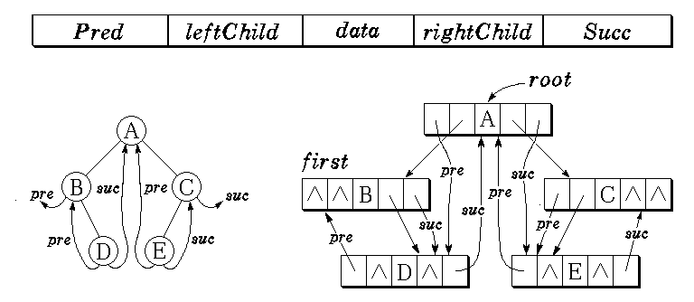
1）增加两个指针，分别指示其前驱和后继结点。
predecessor
successor
pre
lchild
info
rchild
suc

Slide 87
struct ThrTreeNode
/* 线索树中每个结点的结构 */
{
DataType info;
struct ThrTreeNode *lchild;
struct ThrTreeNode *rchild;
struct ThrTreeNode *pre;
struct ThrTreeNode *suc;
}ThrTree, *PThrTree, *PThrTreeNode;
root
Suc
B
D
A
E
C
Pre

Slide 88
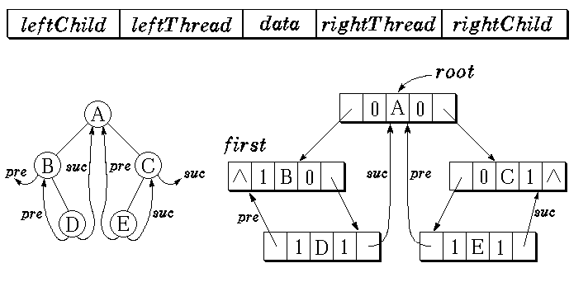
2）利用结构中的空链域，并设立标志。即采用如下的形式：
lchild
ltag
info
rtag
rchild

Slide 89
struct ThrTreeNode /* 线索树中每个结点的结构 */
{
DataType info;
struct ThrTreeNode *lchild, *rchild;
int ltag, rtag;
}ThrTree, *PThrTree, *PThrTreeNode;
其中当ltag或rtag为0时表示llink或rlink为指针，否则为1时表示线索。
Notes:
struct ThrTreeNode {
DataType info;
struct ThrTreeNode *lchild, *rchild;
unsigned int ltag : 1;
unsigned int rtag : 1;
};
这样在逻辑上每个标志位只占 1 个比特。但需要注意：
内存分配：虽然每个标志位只占 1 个比特，编译器会将它们打包到一个或多个底层类型的存储单元中（通常是一个 unsigned int），因此整体内存占用仍可能按照底层类型的大小对齐（如 4 个字节）。
实现相关性：位域的具体排列和内存布局依赖于编译器，不同平台或编译器可能有不同的打包策略。
总之，从语义上来说，这样可以让 ltag 和 rtag 各只占 1 个比特，同时节省空间。

Slide 90
线索链表：以上面结构构成的二叉链表作为二叉树的存储结构，叫做线索链表。
线索：指向结点前驱或后继的指针叫做线索。
线索二叉树：加上线索的二叉树叫线索二叉树。
线索化：对二叉树以某种次序遍历使其变为线索二叉树的过程叫做线索化。

Slide 91
Question
In an InOrderThreading binary tree, where is
  The predecessor of a given node
  The successor of a given node

Slide 92
在中序线索二叉树中找结点的后继
在中序线索树中找结点后继的规律是：
1. 若右标志是1，则右链为线索，指示其后继；
2. 否则，遍历该结点的右子树时访问的第一个结点(右子树中最左下的结点)为其后继。
-
NULL
+
+
NULL
a
*
e
f
b
-
c
d

Slide 93
在中序线索二叉树中找结点的前驱
在中序线索树中找结点前驱的规律是：
1. 若左标志是1，则左链为线索，指示其前驱；
2. 否则，遍历该结点的左子树时最后访问的结点(左子树中最右下的结点)为其前驱。
-
NULL
+
+
NULL
a
*
e
f
b
-
c
d

Slide 94
Other conditions
In PreOrderThreading tree,
  The successor of the given node
  The predecessor of the given node
In PostOrderThreading tree
  The successor of the given node
  The predecessor of the given node
√
√

Slide 95
先序线索树中找结点x的前驱，较复杂。
可分三种情况：
(1) 若结点x是二叉树的根，则其前驱为空;
(2) 若结点x是其双亲的左孩子或是右孩子且其双亲没有左子树，则其前驱即为双亲结点。
(3) 若结点x是其双亲的右孩子，且其双亲有左子树，则其前驱为双亲的左子树上按先序遍历出的最后一个结点。
H
D
G
A
C
F
B
E
前驱线索
由此可见，在先序线索化树上找前驱时也需知道结点的双亲，因此需要使用三叉链表。

Slide 96
后序线索树中找结点x的后继，较复杂。
可分三种情况：
(1) 若结点x是二叉树的根，则其后继为空;
(2) 若结点x是其双亲的右孩子或是左孩子且其双亲没有右子树，则其后继即为双亲结点。
(3) 若结点x是其双亲的左孩子，且其双亲有右子树，则其后继为双亲的右子树上按后序遍历出的第一个结点。
后继线索
H
D
G
A
C
F
B
E
由此可见，在后序线索化树上找后继时需知道结点的双亲，因此需要使用三叉链表。

Slide 97
Quick Review
Traversal
Reconstruction
Threaded binary tree

Slide 98
可见，在中序线索二叉树上遍历二叉树，虽然时间复杂度也是O(n)，但常数因子小，且不需要设栈，因此若在某程序中需要经常遍历或查找结点在遍历所得线性序列中的前驱和后继，则应采用线索链表作存储结构。
-
NULL
+
+
NULL
如何中序遍历中序线索二叉树？
a
*
e
f
b
-
c
d

Slide 99
中序遍历中序线索二叉树
void InOrderTravse_Thr (PThrTree t)
{
PThrTreeNode p;
if (t==NULL) return ;
p = *t;
while (p->lchild!=NULL && p->ltag==0) /* 顺左子树一直向下 */
p = p->lchild;
while (p!=NULL) {
visit(p); /* 访问该结点 ，printf(p->info);*/
if (p->rchild !=NULL && p->rtag==0) { /* 右子树不是线索时 */
p = p->rchild;
while (p->lchild !=NULL && p->ltag==0)
p = p->lchild; /* 顺右子树根结点的左子树一直向下 */
}
else
p = p->rchild; /* 顺线索向下 */
}
}

Slide 100
二叉树的中序线索化
原理
  在遍历的过程中，修改二叉树中原有的n+1个空指针。
  必备的辅助存储，设置一个指针*pre始终指向刚刚访问过的结点，
递归算法
非递归算法

Slide 101
Status InOrderTraverse (PBinTree T, Status (*Visit)(ElemType e))
{
if (T){
InOrderTraverse (T->lchild, Visit);
(*Visit)(T-> info);
InOrderTraverse (T->rchild, Visit);
}
}
中序遍历
中序线索化
void InThreading (PThrTree p, PThrTree *pre)
{
if (p) {
InThreading (p->lchild, pre);
if (!p->lchild) { p->ltag = 1; p->lchild = *pre;}
if (!(*pre)->rchild) {(*pre)->rtag = 1; (*pre)->rchild = p;}
*pre = p;
InThreading (p->rchild, pre);
}
}
Notes:
pre代表当前部分线索化后停留在的最后一个位置，当中序遍历时左子树线索化后，pre停留在左子树线索化后的最后一个节点，也就是当前节点左子树下的最右边那个节点，然后穿上当前节点的线索，如果有空闲的左右子树指针就穿上，而后把pre移动到当前节点。

Slide 102
-
+
+
*pre=null
BT
p
a
*
e
f
0
-
0
b
-
0
+
0
0
/
0
c
d
a
0
*
0
e
f
b
0
-
0
c
d

Slide 103
-
+
+
*pre=null
BT
a
*
e
f
0
-
0
p
b
-
0
+
0
0
/
0
c
d
a
0
*
0
e
f
b
0
-
0
c
d

Slide 104
-
+
+
*pre=null
BT
a
*
e
f
0
-
0
b
-
0
+
0
0
/
0
p
c
d
a
0
*
0
e
f
b
0
-
0
c
d

Slide 105
-
+
+
BT
a
*
e
f
0
-
0
b
-
0
+
0
0
/
0
p
c
d
1
a
0
*
0
e
f
b
0
-
0
*pre=null
c
d

Slide 106
-
+
+
BT
a
*
e
f
0
-
0
p
b
-
0
+
0
0
/
0
*pre
c
d
1
a
1
0
*
0
e
f
b
0
-
0
c
d

Slide 107
-
+
+
BT
a
*
e
f
*pre
0
-
0
b
-
0
+
0
p
0
/
0
c
d
1
a
1
0
*
0
e
f
p
b
0
-
0
c
d

Slide 108
-
+
+
BT
a
*
e
f
*pre
0
-
0
b
-
0
+
0
0
/
0
c
d
1
a
1
0
*
0
e
f
p
1
b
0
-
0
c
d

Slide 109
-
+
+
BT
a
*
e
f
0
-
0
b
-
0
+
0
p
0
/
0
c
d
1
a
1
0
*
0
e
f
*pre
1
b
1
0
-
0
c
d

Slide 110
-
+
+
BT
a
*
e
f
0
-
0
*pre
b
-
0
+
0
0
/
0
c
d
1
a
1
0
*
0
e
f
1
b
1
0
-
0
p
1
c
d

Slide 111
-
thrt
NULL
+
+
NULL
0
1
BT
a
*
e
f
0
-
0
b
-
0
+
0
0
/
0
c
d
1
a
1
0
*
0
1
e
1
1
f
1
1
b
1
0
-
0
1
c
1
1
d
1

Slide 112
InOrderThreading (二叉树的中序线索化递归算法)
enum tag {Link, Thread};
Status InOrderThreading (PThrTree *Thrt, PThrTree BT)
{
/* Threading the Binary Tree, let Thrt point to the head node */
PThrTree pre; /* point to the previous node */
/* 创建头结点 */
*Thrt = (PThrTree *) malloc (sizeof(PThrTree ));
(*Thrt)->ltag = Link;
(*Thrt)->rtag = Thread;
(*Thrt)->rchild = *Thrt; /* 右指针指向头结点 */
if (!BT) (*Thrt)->lchild = *Thrt;
/* 树空，则让其左指针指向头结点*/

Slide 113
else{
(*Thrt)->lchild = BT;
pre = *Thrt;
InThreading (BT, &pre);
/* 线索化后，‘pre’ 指向二叉树的最后一个结点*/
pre->rchild = *Thrt;
/* 最后一个结点的右指针指向头结点。 */
pre->rtag = Thread;
(*Thrt)->rchild = pre;
/* 头结点的右指针指向最后一个结点*/
}
return OK;
} /* End of InOrderThreading() */

Slide 114
递归算法
void InThreading (PThrTree p, PThrTree *pre)
{
if (p) {
InThreading (p->lchild, pre);
if (!p->lchild)
{ /* If left child is NULL, let it point to its previous node */
p->ltag = Thread;
p->lchild = *pre;
}
if (!(*pre)->rchild)
{ /* 如果前驱的右指针空，则让它指向当前结点 */
(*pre)->rtag = Thread;
(*pre)->rchild = p;
}
*pre = p;
InThreading (p->rchild, pre);
}
} /* End of InThreading() */
Setup Threading

Slide 115
InOrderThreading (二叉树的中序线索化非递归算法)
void thread (PThrTree t)
{
Stack S; /*栈元素的类型为PThrTreeNode*/
PThrTreeNode p; /*指向当前正在访问的结点*/
PThrTreeNode pre; /*指向p的中序前驱结点*/
if (t==NULL) return ;
StackEmpty( S );
p = *t;
pre = NULL;
do {
while ( p!=NULL ) /* 遇到结点入栈,然后处理其左子树 */
{
Push( S, p );
p = p->lchild;
}

Slide 116
  while ( p==NULL && !IsEmpty( S ) ) /* 左子树处理完,
  { 从栈顶退出结点并访问 */
  p = getTop( S );
Pop( S );
if ( pr != NULL) {
  if ( pre->rchild == NULL) /*检查前驱结点的右指针 */
  { pre->rchild = p;
  pre->rtag = 1;
  }
  if ( p->lchild == NULL) /* 检查该结点的左指针 */
  { p->lchild = pre;
  p->ltag = 1;
  }
  }
  pre = p;
  p = p->rchild; /* 处理右子树 */
  }
} while ( p || !IsEmpty( S ) );
}
Setup Threading

Slide 117
非形式地说，中序线索二叉树里的线索总是指向二叉树中更高层的结点，也就是说是“向上”指的 (如下图） 。
利用这个“向上”指的线索我们还可以在中序线索二叉树里找出指定结点在先根下的后继结点和后根下的前驱结点。
★
thrt
0
0
0
A
0
★
★
0
B
0
0
E
0
1
C
1
1
D
1
1
F
0
0
G
0
1
H
1
1
K
1

Slide 118
对于先根的后继：
1. 当一个结点有左子树时，其先根的后继为它的左子树的根结点；
2. 当一个结点没有左子树但有右子树时，其先根的后继为它的右子树的根结点；
3. 当一个结点为叶子结点时，先根顺序的后继恰好为其中序下右线索所指结点的右子树的根结点。
thrt
0
0
0
A
0
0
B
0
0
E
0
1
C
1
1
D
1
1
F
0
0
G
0
1
H
1
1
K
1

Slide 119
对于后根的前驱：
1. 当一个结点有右子树时，其后根的前驱为它的右子树的根结点；
2. 当一个结点没有右子树但有左子树时，其后根的前驱为它的左子树的根结点；
3. 当一个结点为叶子结点时，后根顺序的前驱恰好为其中序下左线索所指结点的左子树的根结点。
thrt
0
0
0
A
0
0
B
0
0
E
0
1
C
1
1
D
1
1
F
0
0
G
0
1
H
1
1
K
1

Slide 120
Question
在中序线索二叉树中，如何找先序下的前驱和后序下的后继结点？
在先序、中序和后序线索二叉树中插入一个结点，或者删除一个结点，二叉树中的线索将如何维护？
  主要研究中序线索二叉树。

Slide 121
6.6 Representation of tree and forest
6.6.1 Storage of Tree
1. Parent method (双亲表示法)
用一组连续空间存储树的结点，并附设一个指示器指示其双亲结点的位置。结构类型如下：
typedef struct ParTreeNode /* 树中结点结构 */
{
DataType info; /* 结点中的元素 */
int parent; /* 结点的父结点位置 */
}ParTreeNode;
typedef struct ParTree
{
ParTreeNode nodelist[MAXNUM];
int n;
}ParTree, *PParTree;

Slide 122
在这种表示中，容易找到父结点及其所有的祖先；也能找到结点的子女和兄弟（虽然比较麻烦）。但它没有表示出结点之间的左右次序，所以无法求树中某个指定结点的最左子结点和右兄弟结点等基本运算。
改进方法是按一种遍历次序在数组中存放结点。其中较常见的一种方法是依次存放树的先根序列，如图：
a
info
parent
0
a
-1
b
c
1
b
0
2
d
1
3
e
1
d
e
f
g
4
h
3
5
i
3
6
j
3
h
i
j
7
c
0
8
f
7
9
g
7

Slide 123
2. Sub list method (子表表示法)
结点表中的每一元素又包含一个子表，存放该结点的所有子结点。结点表顺序存放，子表用链接表示，子表中的元素按从左到右的次序存放。结构类型如下：
typedef struct EdgeNode /* 子表中结点的结构 */
{ int node_position;
struct EdgeNode *link;
}EdgeNode;
typedef struct ChiTreeNode /* 结点表中结点的结构 */
{ DataType info;
struct EdgeNode *children;
}ChiTreeNode;

Slide 124
typedef struct ChiTree /* 树结构 */
{
ChiTreeNode node_list[MAXNUM];
int root; /* 根结点的位置 */
int n; /* 结点的个数 */
}ChiTree, *PChiTree;
info
children
a
0
a
1
7
1
b
2
3
b
c
2
d
3
e
4
5
6
4
h
d
e
f
g
5
i
6
j
7
c
8
9
h
i
j
8
f
9
g

Slide 125
3. Left child-right sibling method (左孩子右兄弟表示法)
typedef struct CSNode
{
DataType info;
struct CSNode *lchild;
struct CSNode *rsibling;
}CSTree, *PCSTree;
t
a
a
b
c
b
c
d
e
f
g
d
e
f
g
h
i
j
h
i
j

Slide 126
Quick review
Essence of threads of binary tree
  Predecessor and successor in traversed sequence
  Logics embedded in threaded binary tree
Threading algorithms of binary tree
Storage of generic tree
  Parent
  Sub list
  Left child and right sibling

Slide 127
6.2.2 Storage of Forest
1. Parent method (双亲表示法)
info
parent
A
D
0
A
-1
1
B
0
B
C
E
F
G
2
C
0
3
K
2
4
D
-1
5
E
4
K
H
J
6
H
5
7
F
4
8
J
7
9
G
4

Slide 128
2. Sub-list form (子表表示法)
info
children
0
A
1
2
1
B
2
C
3
3
K
4
D
5
7
9
5
E
6
6
H
7
F
8
8
J
9
G
A
D
B
C
E
F
G
K
H
J

Slide 129
3. Left child-right sibling method (左孩子右兄弟表示法)
A
D
B
C
E
F
G
K
H
J
A
D
B
C
E
F
G
K
H
J

Slide 130
6.7 Traversal of Tree and Forest
1
6.7.1 Traversal of Tree
2
3
4
1. Definition of traversal (遍历的定义)
2. Traversal methods (遍历的方法)
（1）深度方向（以右图为例）
a. 先根次序 (1, 2, 3, 5, 8, 9, 6, 10, 4, 7)
b. 后根次序 (2, 8, 9, 5, 10, 6, 3, 7, 4, 1)
（2）广度方向
层次序列 (1, 2, 3, 4, 5, 6, 7, 8, 9, 10）
5
6
7
8
9
10

Slide 131
6.7.2 Traversal of forest (森林的遍历)
1. PreOrder 先序（A, B, C, K, D, E, H, F, J, G）
2. PostOrder 后序 （B, K, C, A, H, E, J, F, G, D）
A
D
B
C
E
F
G
K
H
J

Slide 132
6.8 Conversion among Tree, Forest and Binary tree
6.8.1 Tree, Forest → Binary tree
由于树和二叉树都可以用二叉链表作存储结构，则以二
叉链表作媒介可以导出树与二叉树之间的一个对应关系。
A
A
A
B
B
C
E
B
C
D
C
D
E
D
E

Slide 133
从二叉链表表示的定义可知，任何一棵和树对应的二叉树，其根节点右子树必空。这样，若把森林中第二棵树的根结点看成是第一棵树的兄弟，则可以导出森林和二叉树之间的对应关系。
其形式定义如下：
一、森林转换成二叉树
如果F＝{T₁, T₂, …, T_{m}}是森林，则可按如下规则转换成一棵二叉树B＝{root, LB, RB}。
（1）若F为空，则B为空树；
（2）若F非空，则B的根root为森林中第一棵树的根Root(T₁)，B的左子树LB是从T₁中根结点的子树森林F₁＝{T₁₁, T₁₂ ,…, T_{1m1}}转换而成的二叉树；其右子树RB是从森林F’＝{T₂, T₃, … , T_{m}}转换而成的二叉树。

Slide 134
二、二叉树转换成森林
如果B＝{root, LB, RB} 是一棵二叉树，则可按如下规则转换成森林F＝{T₁, T₂, …, T_{m}}
（1）若B为空，则F为空树；
（2）若B非空，则为森林中第一棵树的根Root(T₁)即为 B的根root， T₁中根结点的子树森林F₁＝{T₁₁, T₁₂,…, T_{1m1}} 是由B的左子树LB转换而来的森林；F中除T₁之外的其余树组成的森林F’＝{T₂, T₃, … , T_{m}}是由B的右子树转换而成的。
根据上述递归定义很容易写出相互转换的递归算法。森林和树的操作也可转换成二叉树的操作来实现。
把树和森林转换成对应的二叉树的直观方法：凡是兄弟就用线连起来，然后去掉父母到子女的连线，只留下父母到其第一个子女的连线。

Slide 135
Tree → Binary tree
A
A
B
B
C
D
D
E
C
F
E
F

Slide 136
Forest → Binary tree
T1
T2
A
D
B
C
E
F
G
K
H
J
A
B
D
A
D
C
E
B
C
E
F
G
K
H
F
K
H
J
J
G

Slide 137
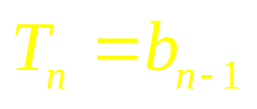
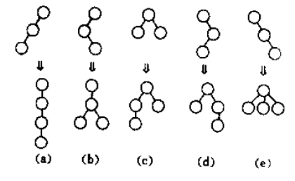
Tree的计数
具有n个结点有不同形态的树的数目T_{n}和具有n-1个结点互不相似的二叉树的数目相同，即
  Why?

Slide 138
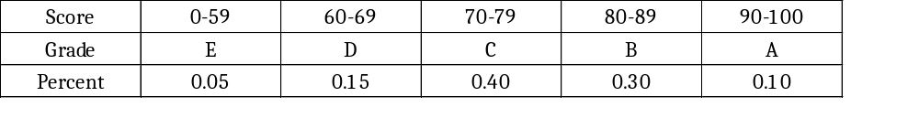
6.9 Huffman tree and coding
Background
if (a<60) b=‘E’;
else if (a<70) b=‘D’;
else if (a<80) b=‘C’;
else if (a<90) b=‘B’;
else b=‘A’;
a<60
31500次比较
Y
N
E
a<70
N
Y
D
a<80
Y
N
C
a<90
Y
N
B
A
Notes:
10000组数据

Slide 139
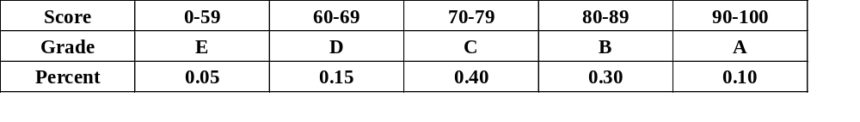
a<80
Y
N
70≤a<80
a<70
a<90
Y
N
Y
N
Y
N
C
80≤a<90
a<60
C
B
A
Y
N
Y
N
B
60≤a<70
E
D
22000次比较
N
Y
a<60
D
Y
N
20500次比较
E
A

Slide 140
Extended binary tree (扩充二叉树 )：
对一个二叉树进行“扩充”，可得到扩充的二叉树。扩充的方法是：把原二叉树的结点都变为度数为2的分支结点，也就是说，如果原结点的度数为2，则不变，度数为1，则增加一个分支，度数为0 (树叶)增加两个分支。
在扩充的二叉树里外部结点 (叶结点)都是新增加的结点。如果原二叉树有n个结点，在扩充的二叉树里这n个结点的度数都是2。因此扩充的二叉树有2n条边，2n+1个结点，除n个原来二叉树结点，还有n+1个是新增加的外部结点，也就是说：在扩充的二叉树里，新增加的外部结点的个数比原来的内部结点个数多1。
a
a
b
c
b
c
d
e
1
2
d
e
f
f
5
6
7
Prof. Q. Wang
3
4

Slide 141
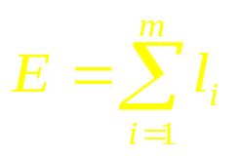
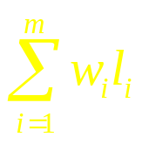
1. Definition of Huffman tree (定义及构造方法)
用Ｅ表示某扩充二叉树的外部路径长度。则有：
其中 l_{i} 为从根到外部结点的路径长度，m为外部结点的个数。如果给每个外部结点k_{i}赋一个实数w_{i}作为“权”，
则将 记作“带权的外部路径长度”。
现要构造一棵以w_{i}（i = 1,2,…，m）为权的m个外部结点的扩充的二叉树，使得带权的外部路径长度最小。满足这一要求的扩充二叉树也称为“哈夫曼树”，也叫最优二叉树。

Slide 142
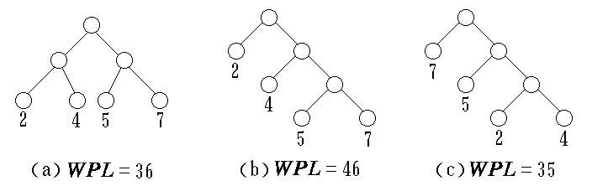
Weighted path length of binary tree
WPL=(2+4+5+7)*2=36
WPL=2*1+4*2+(5+7)*3=46
WPL=7*1+5*2+(2+4)*3=35

Slide 143
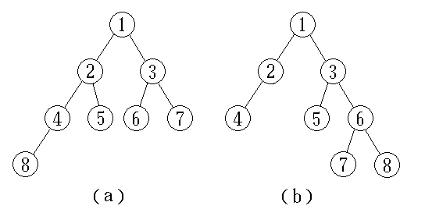
Path length of binary tree
PL=0+1+1+2+2+2+2+3
=13
PL=0+1+1+2+2+2+3+3
=14

Slide 144
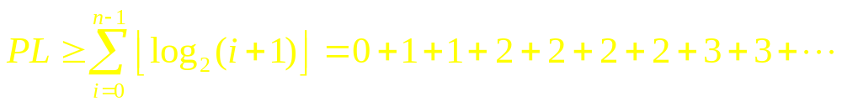
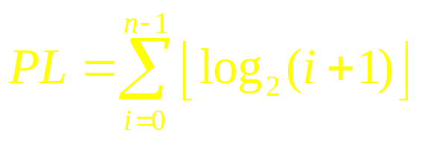
In general
Minimum

Slide 145
Huffman algorithm
（1）根据给定的n个权值{w₁,w₂,…,w_{n}}，构成n棵二叉树的集合F={T₁,T₂,…,T_{n}}，其中每一棵二叉树T_{i}中只有一个带权为w_{i}的根结点，其左右子树为空。
（2）在F中选取两棵权值最小的树作为左右子树构造一棵新的二叉树，且新二叉树的根结点的权值为其左右子树是根结点权值之和。
（3）在F中删除这两棵树，同时将新得到的二叉树加入F中。
（4）重复（2）和（3），直到F中只含一棵树为止。该树即为哈夫曼树。

Slide 146
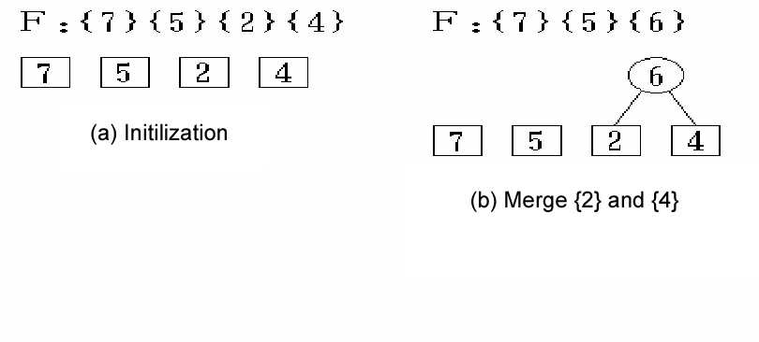
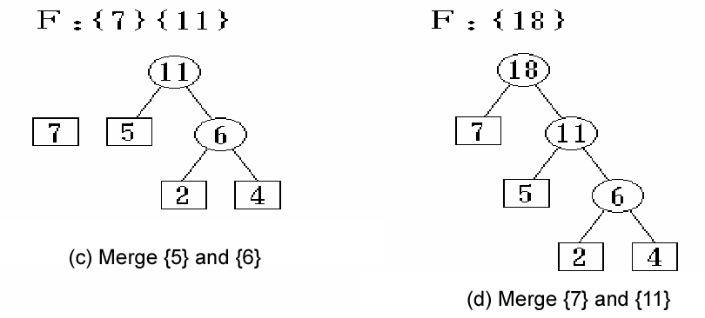

Slide 147
Structural design of Huffman tree
#define MAXNODE 100
#define MAXNUM 50
struct HtNode /* 哈夫曼树结点的结构 */
{
int weight;
int parent, lchild, rchild;
};
struct HtTree
{
struct HtNode ht[MAXNODE];
int root; /* 哈夫曼树根在数组中的位置 */
}HtTree, *PHtTree;

Slide 148
Example
A communication system has eight symbols
c1, c2, c3, c4, c5, c6, c7, c8
and the probability of each symbol is
5, 25, 3, 6, 10, 11, 36, 4
Try to design a coding method.
Step1: setup a Huffman tree;
Step2: coding.

Slide 149
Step 0:
5
25
3
6
10
11
36
4
Step 1:
5
25
3
6
10
11
36
4
7
5
25
6
10
11
36
3
4

Slide 150
Step 2:
7
5
25
6
10
11
36
3
4
7
11
25
10
11
36
3
4
5
6

Slide 151
Step 3:
7
11
25
10
11
36
3
4
5
6
17
7
10
11
25
11
36
3
4
5
6

Slide 152
Step 4:
17
22
7
10
11
11
25
36
3
4
5
6
Step 5:
39
17
22
25
36
7
10
11
11
3
4
5
6

Slide 153
61
Step 6:
39
25
36
17
22
7
10
11
11
3
4
5
6

Slide 154
100
Step 7:
39
61
17
22
25
36
7
10
11
11
3
4
5
6

Slide 155
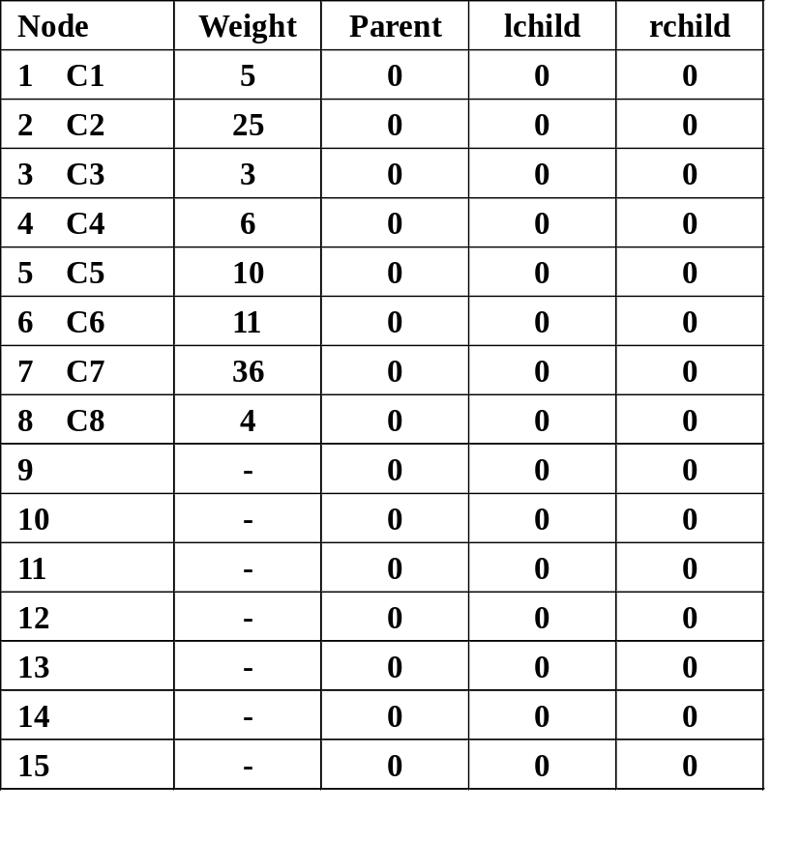
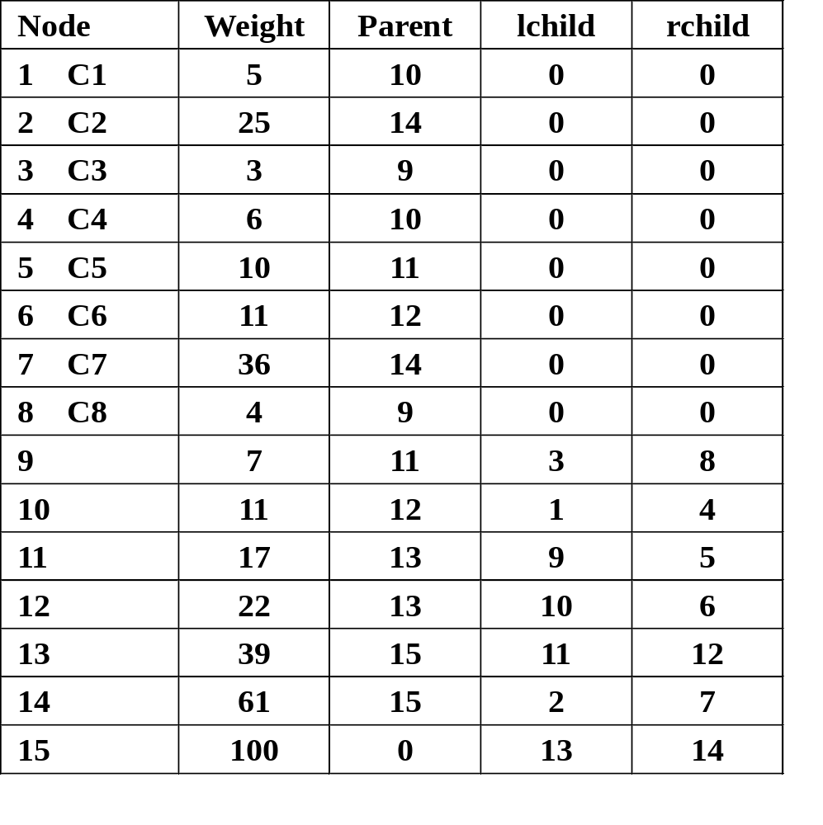
Principle and Procedure of Huffman tree
n leaves (external nodes) and (n-1) internal nodes, and
The last one is the root.

Slide 156
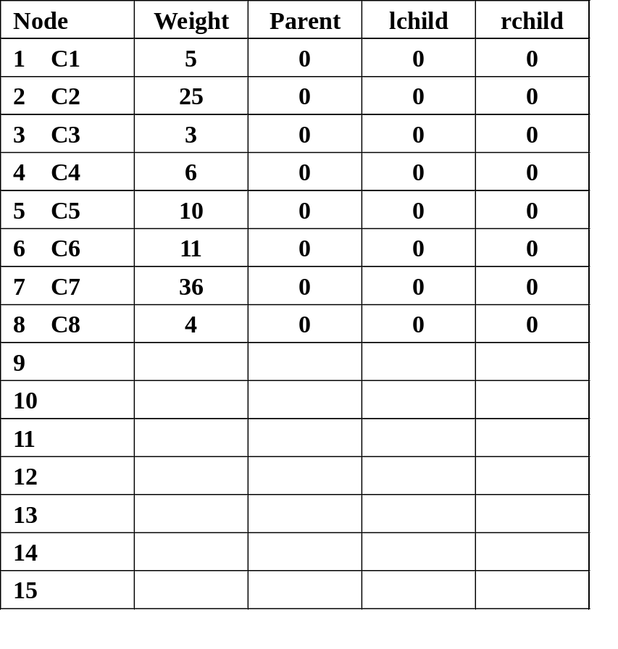
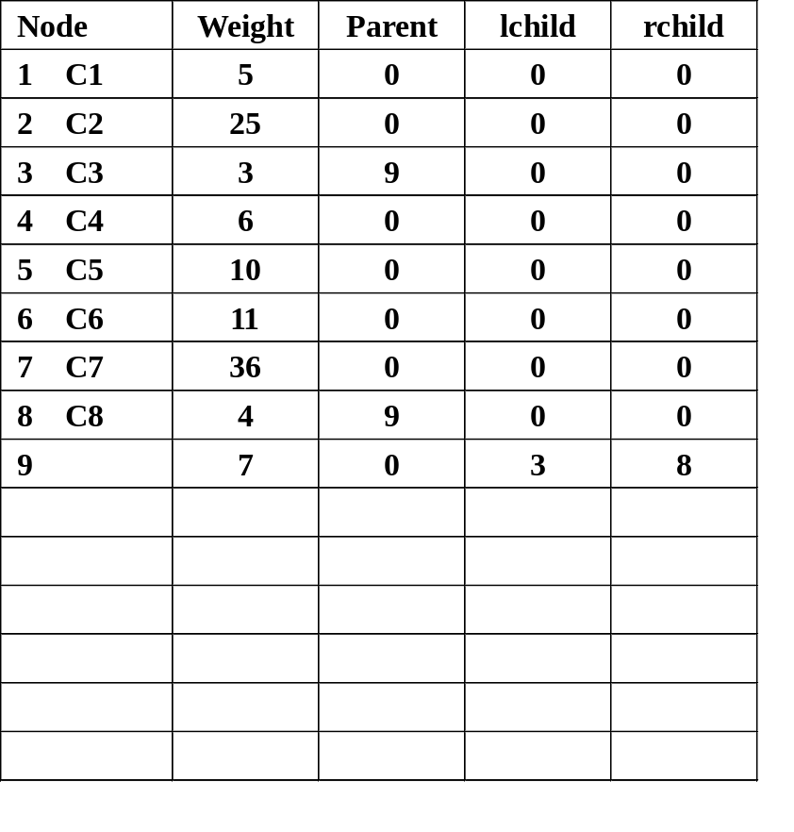
Principle and Procedure of Huffman tree

Slide 157
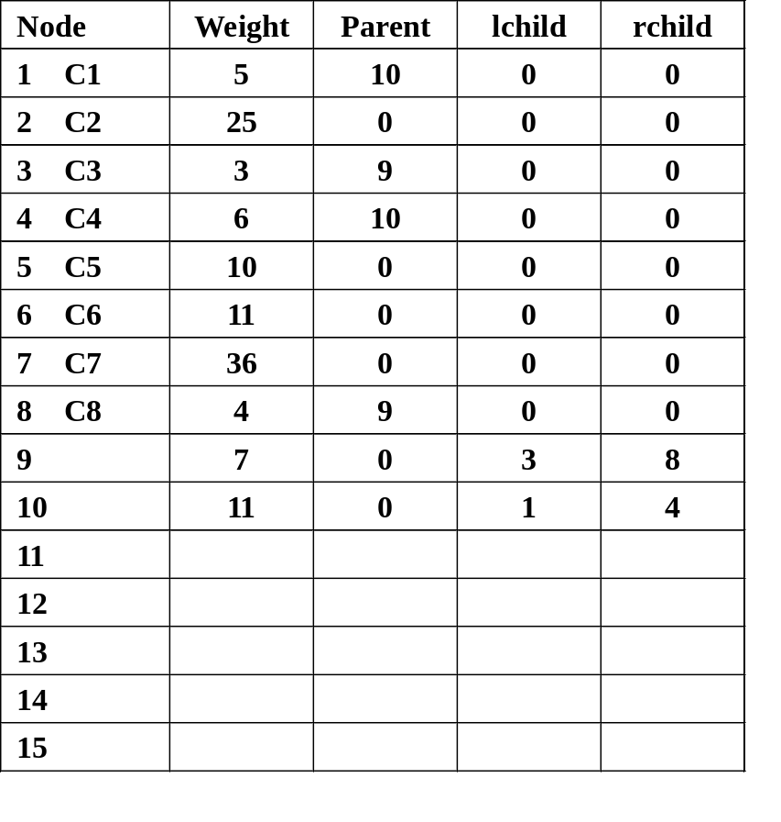
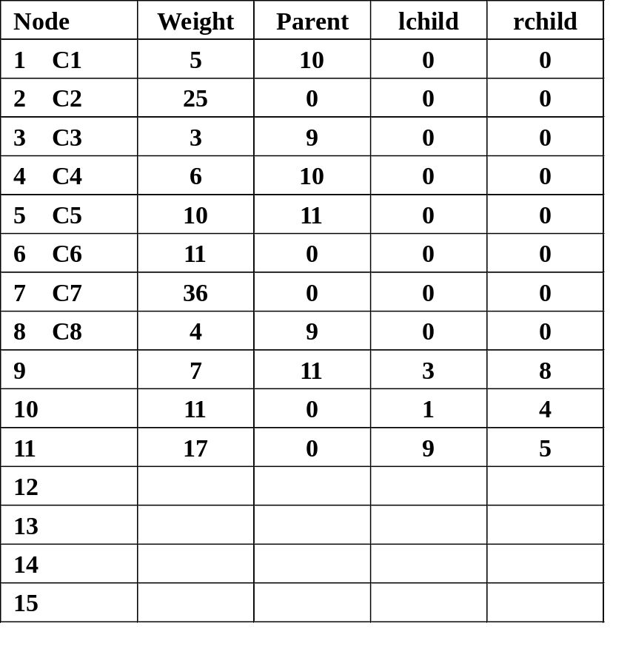
Principle and Procedure of Huffman tree

Slide 158
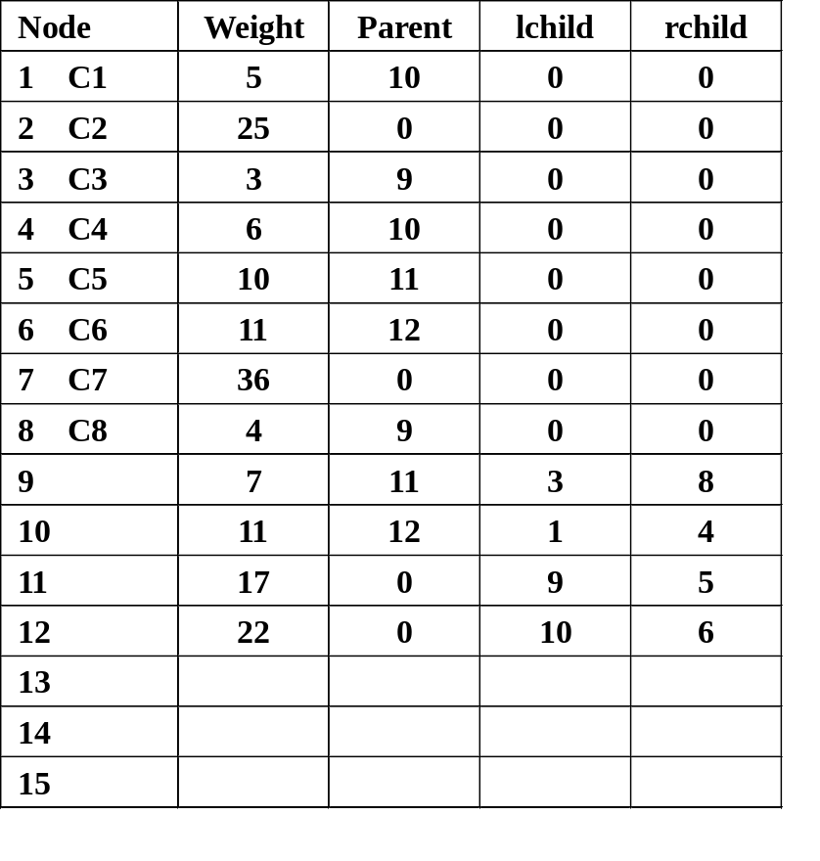
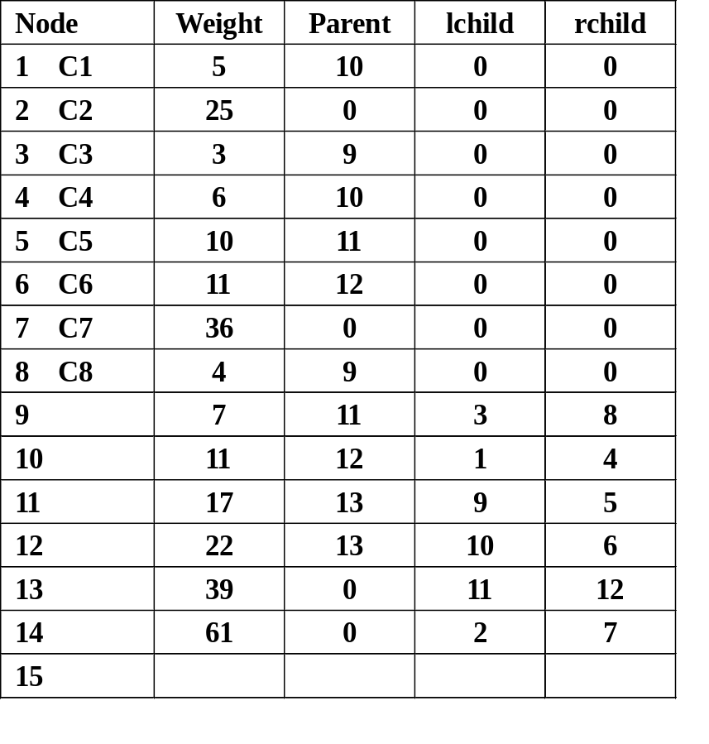
Principle and Procedure of Huffman tree

Slide 159
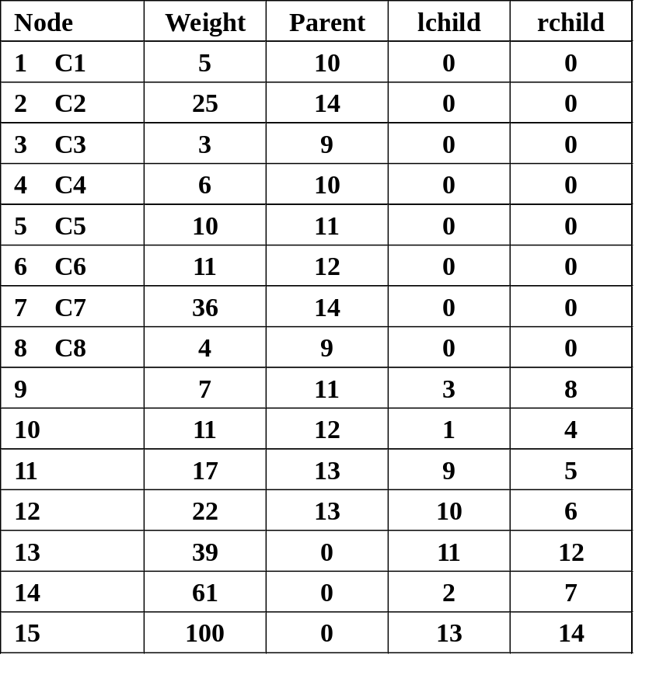
Root node

Slide 160
Structural design of Huffman tree
#define MAXNODE 100
#define MAXNUM 50
struct HtNode /* 哈夫曼树结点的结构 */
{
int weight;
int parent, lchild, rchild;
};
struct HtTree
{
struct HtNode ht[MAXNODE];
int root; /* 哈夫曼树根在数组中的位置 */
}HtTree, *PHtTree;

Slide 161
Programming of Huffman tree
PHtTree huffman (int n, int *w)
/* 构造具有n个叶结点的哈夫曼树*/
/* 数组w[1…n]中存放n个权值 */
{ PHtTree pht;
int i, j, x1, x2, m1, m2;
pht = (PHtTree) malloc (sizeof (struct HtTree));
/* 创建空哈夫曼树 */
assert(pht);
for( i=1; i<=2*n - 1; i++ ) /* 置初态 */
{ pht->ht[i].lchild = 0;
pht->ht[i].rchild = 0;
pht->ht[i].parent = 0;
if (i<=n) pht->ht[i].weight = w[i];
else pht->ht[i].weight = 0;
};
Notes:
有n个外部节点，一定有n-1个内部节点，所以累计2n-1个节点

Slide 162
/* 每循环一次构造一个内部结点 */
for( i=1; i < n ; i++ )
{
Select (pht, n+i, &x1, &x2);
pht->ht[x1].parent = n + i; /* 构造一个内部结点 */
pht->ht[x2].parent = n + i;
pht->ht[n+i].weight = pht->ht[x1].weight
+ pht->ht[x2].weight;
pht->ht[n+i].lchild = x1;
pht->ht[n+i].rchild = x2;
pht->root = n+i;
}
return pht;
}

Slide 163
void Select (PHtTree pht, int pos, int *x1, int *x2)
{ int m1 = MAXINT, m2 = MAXINT;
/* 相关变量赋初值 */
for (j=1; j<pos; j++) /* 找两个最小权的无父结点的结点 */
{
if (pht->ht[j].weight<m1 && pht->ht[j].parent == 0)
{ m2 = m1; x2 = x1;
m1 = pht->ht[j].weight;
x1 = j;
}
else if (pht->ht[j].weight<m2 && pht->ht[j].parent == 0)
{ m2 = pht->ht[j].weight;
x2 = j;
}
}
}

Slide 164
Quick Review
Threading binary tree
Huffman tree

Slide 165
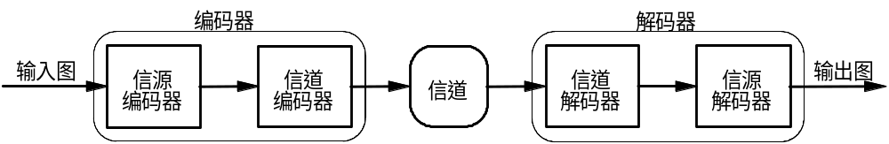
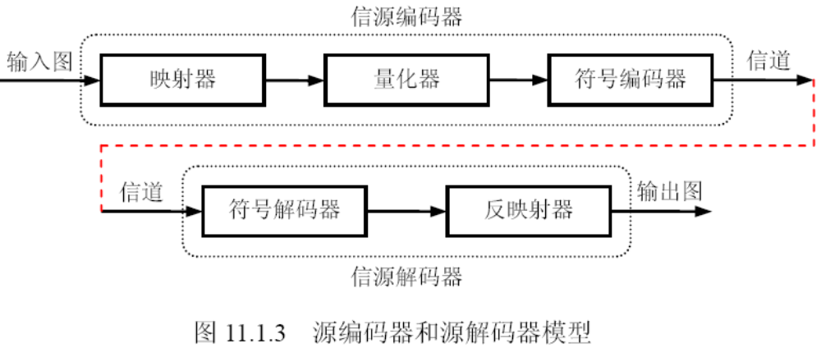
补充材料
信号编码
  信源编码(香农理论Shannon)和信道编码

Slide 166
补充材料
编码(coding): 需建立码本来表达数据
码本(codebook): 用来表达一定量的信息或一组事件所需的一系列符号（如字母、数字等）
码字(code): 对每个信息或事件所赋的码符号序列
码字的长度（字长）(code length): 每个码字里的符号个数

Slide 167

举例
符号
a
b
c
d
e
f
g
h
解码端收到01 bit stream
平均码长=(0.19+0.25+0.21)*2+0.16*3+0.08*4+0.06*5+0.05*6=2.7
定长编码（自然码）
a c f e d f h d h g
000010101100011101111011111110
f b b c d a b a c a a a c
10个符号
变长编码（哈夫曼码）
13个符号

Slide 168
2. Huffman coding (哈夫曼编码)
在一个字符集中，任何一个字符的编码都不是另一个字符编码的前缀，这种编码称为前缀编码。
我们可以利用二叉树来设计二进制的前缀编码。约定左分支表示字符‘0’，右分支表示字符‘1’，则可以用从根结点到叶子结点的路径上的分支字符串作为该叶子结点字符的编码。如此得到的编码必是前缀编码。
证明：
假设某一个叶子x结点的编码是另一个叶子结点y编码的前缀，说明从根结点到叶子结点y中间需经过结点x，从而说明x有左或右子树，这与x是叶子结点矛盾。
那么现在求最短的二进制编码实际上就是构造哈夫曼树的过程，由此得到的二进制编码，称为哈夫曼编码。

Slide 169
由于哈夫曼树中没有度为1的结点(这类树又称严格的(strict) (或正则的)二叉树), （为什么？）；
则一棵有n个叶子结点的哈夫曼树共有2n-1个结点（因n₂=n₀-1)，可以存储在一个大小为2n-1的一维数组中。
如何选定结构类型？
（1）编码需要从叶子到根（自底向上）
（2）译码需要从根到叶子（自顶向下）

Slide 170

Huffman Tree
Huffman Coding
Huffman Code
C1
0
1
0
0
C2
1
0
C3
0
0
0
0
C4
0
1
0
1
C5
0
0
1
C6
0
1
1
C7
1
1
C8
0
0
0
1
Notes:
1->10->12->13->15
L L R L

Slide 171

011 10 11
0000 0001 001 0100 0101

Slide 172
Huffman coding:
c1 c2 c3 c4 c5 c6 c7 c8
0100 10 0000 0101 001 011 11 0001
5, 25, 3, 6, 10, 11, 36, 4
Total length of these symbols is
4 * 5 + 2 * 25 + 4 * 3 + 4 * 6 + 3 * 10 + 3 * 11 + 2 * 36 + 4 * 4
= 257

Slide 173
typedef struct {
unsigned int weight;
unsigned int parent, lchild, rchild;
} HTNode, *HuffmanTree;
typedef char** HuffmanCode;
void HuffmanCoding(HuffmanTree* HT, HuffmanCode* HC, int *w, int n) {
if (n <= 1) return;
int m = 2 * n - 1;
*HT = (HuffmanTree) malloc((m + 1) * sizeof(HTNode));
if (!*HT) exit(1);
int i;
HuffmanTree tree = *HT;
// 初始化叶子结点
for (i = 1; i <= n; i++) {
tree[i].weight = w[i-1]; // 假设 w 数组从 0 开始
tree[i].parent = 0;
tree[i].lchild = 0;
tree[i].rchild = 0;
}

Slide 174
// 初始化非叶子结点
for (i = n + 1; i <= m; i++) {
tree[i].weight = 0;
tree[i].parent = 0;
tree[i].lchild = 0;
tree[i].rchild = 0;
}
// 构建霍夫曼树
int s1, s2;
for (i = n + 1; i <= m; i++) {
Select(tree, i - 1, &s1, &s2);
// 注意这里的 Select 函数参数，需要传入指针来返回 s1, s2
tree[s1].parent = i;
tree[s2].parent = i;
tree[i].lchild = s1;
tree[i].rchild = s2;
tree[i].weight = tree[s1].weight + tree[s2].weight;
}

Slide 175
// 分配并构造霍夫曼编码
*HC = (HuffmanCode) malloc((n + 1) * sizeof(char*));
if (!*HC) exit(1);
char *cd = (char *) malloc(n * sizeof(char));
if (!cd) exit(1);
cd[n - 1] = '\0';
int start, c, f;
for (i = 1; i <= n; i++) {
start = n - 1;
c = i;
f = tree[i].parent;
while (f != 0) {
if (tree[f].lchild == c)
cd[--start] = '0';
else
cd[--start] = '1';
c = f;
f = tree[f].parent; }//end wihle
(*HC)[i] = (char *) malloc((n - start + 1) * sizeof(char)); // +1 为 '\0'
strcpy((*HC)[i], &cd[start]); }//end for
free(cd);
}

Slide 176
void TraverseHuffman (PhtTree T, char** HC, int n)
{
static int codeLen = 0; /* 为什么使用静态变量? */
static char cd[MaxLen];
if (!T)
return;
if (T.ht[n].rchild = = 0) { /* Why ? */
cd[codeLen] = '\0';
strcpy(HC[n], cd);
}
else {
cd[codeLen++] = '0';
TraverseHuffman (T, HC, T.ht[n].lchild);
codeLen--;
cd[codeLen++] = '1';
TraverseHuffman (T, HC, T.ht[n].rchild);
codeLen--;
}
}

Slide 177
typedef struct {
unsigned int weight;
unsigned int parent, lchild, rchild;
} HTNode, *HuffmanTree;
typedef char ** HuffmanCode;
C Program in textbook
void HuffmanCoding(HuffmanTree &HT, HuffmanCode &HC,
int *w, int n) {
if (n<=1) return;
m=2*n-1;
HT= (HuffmanTree) malloc ((m+1)*sizeof(HTNode));
for (p=HT, i=1; i<=n; ++i, ++p, ++w) *p={*w, 0, 0, 0};
for (; i<=m; ++i, ++p) *p={0,0,0,0};
for (i=n+1; i<=m; ++i) {
Select (HT, i-1, s1, s2);
HT[s1].parent=i; HT[s2].parent=i;
HT[i].lchild=s1; HT[i].rchild=s2;
HT[i].weight=HT[s1].weight+HT[s2].weight;
}//构建哈夫曼树HT

Slide 178
HC=(HuffmanCode) malloc ((n+1)*sizeof(char *));
cd=(char *) malloc (n*sizeof(char));
cd[n-1]=‘\0’;
for (i=1; i<=n; ++i) {
start = n-1;
for ( c=i, f=HT[i].parent; f!=0; c=f, f=HT[f].parent)
if (HT[f].lchild == c) cd[--start]=“0”;
else cd[--start]=“1”;
HC[i]=(char *) malloc ((n-start)*sizeof(char));
strcpy (HC[i], &cd[start]);
}
free (cd);
}
Notes:
HC是字符指针数组，每一项字符指针指向一个字符数组。cd是字符数组

Slide 179
Assignments (5)
P39 6.14
P41
6.26, 6.27, 6.28
P42
6.31, 6.42,
P43
6.56, 6.57, 6.62

Slide 180
译码过程：
从根节点开始：
译码时初始化一个指针指向哈夫曼树的根节点。
逐位读取：
依次读取输入的二进制序列中的每个比特：
  如果读取到 ‘0’，则沿着当前节点的左子树走；
  如果读取到 ‘1’，则沿着当前节点的右子树走。
判断是否到达叶节点：
当指针移动到某个叶节点时，说明已经完整地读出一个编码。这个叶节点对应的原始字符即为译码结果中的下一个字符。
重置指针：
输出该字符后，将指针重新置回哈夫曼树的根节点，然后继续读取后续比特。
重复处理：
重复上述步骤，直到整个二进制序列都被处理完成。

Slide 181

Huffman Tree
Huffman Coding
Huffman Code
C1
0
1
0
0
C2
1
0
C3
0
0
0
0
C4
0
1
0
1
C5
0
0
1
C6
0
1
1
C7
1
1
C8
0
0
0
1

Slide 182
// 假设 HT 是已构建好的哈夫曼树结构，并且根节点下标为 m（m = 2*n - 1）
int root = m;
int current = root;
for (int i = 0; i < input_length; i++) {
if (input[i] == '0')
current = HT[current].lchild;
else if (input[i] == '1')
current = HT[current].rchild;
else {
// 输入不合法：既不是 '0' 也不是 '1'
}
// 若 current 为叶节点（即没有左右子结点）
if (HT[current].lchild == 0 && HT[current].rchild == 0) {
// 输出该叶节点对应的字符，比如可以用一个额外的数组来存储字符信息
printf("%c", symbol_of(current));
// 译码完一个字符，重置为根节点继续译码
current = root;
}
}
注意： 这里 symbol_of(current) 表示根据哈夫曼树的叶节点下标获取对应的原始字符。在实际实现中，需要在树的结构中增加一个字段用来存储字符信息。
方法一

Slide 183
基于HC表译码的流程说明：
维护一个临时字符串缓冲区：
从输入的 01 序列中依次读入比特，逐步拼接到一个字符串变量中。
逐步匹配：
每次更新临时字符串后，与 HC 中存储的所有编码进行比较，因为霍夫曼编码具有前缀性质，当临时字符串刚好匹配某个 HC 中的编码时：
  输出该编码对应的字符；
  清空临时字符串，然后继续处理余下的输入序列。

Slide 184
char temp_buffer[MAX_CODE_LENGTH] = ""; // 临时存放编码的缓冲区
int buf_index = 0;
for (int i = 0; i < input_length; i++) {
temp_buffer[buf_index++] = input[i];
temp_buffer[buf_index] = '\0'; // 动态保持字符串结束符
// 检查 temp_buffer 是否与 HC 中的某个编码匹配
for (int j = 1; j <= n; j++) { // 假设 HC[1..n] 存放了所有叶节点编码
if (strcmp(temp_buffer, HC[j]) == 0) {
// 找到匹配，输出对应的字符
printf("%c", symbol_of(j)); // symbol_of(j) 表示与 HC[j] 对应的字符
// 清空缓冲区以便解析下一个编码
buf_index = 0;
temp_buffer[0] = '\0';
break;
}
}
}
方法二

Slide 185
Practical (4)
P149 5.2 哈夫曼编/译码器
完成Huffman 编码的译码过程。即输入一个码串，请翻译成相应的字符串。要求有编码过程和解码过程。
Notes:
译码其实是字符匹配的代码实现

Slide 186
Conclusion
Definition and notations of Tree and Forest (树和森林的定义)
Notations and representation of binary tree (二叉树的概念及存储表示)
Binary tree traversal (二叉树的遍历)
Threading binary tree (线索二叉树)
Reconstruction of binary tree (二叉树的构造)
Transformation among Tree, Forest and binary tree (树、森林和二叉树的转换)
Huffman tree and Huffman coding (哈夫曼树和哈夫曼编码)

Slide 187
The End!

Slide 188
6.9 回溯法和树的遍历
在程序设计中，有相当一类求一组解或全部解或最优解的问题，如八皇后问题等，不是根据某种确定计算法则，而是利用试探或回溯(Backtracking)的搜索技术求解。
例1 求含n个元素的集合的幂集。
对于集合A中的每个元素，它在幂集中只有两种情况，在幂集或不在幂集。即对于每个元素都只有一个取或舍的过程，这种过程可以用一棵二叉树来表示。二叉树的叶子结点表示取舍过程的终结状态。而二叉树的第i层则表示了对集合中的第i个元素的取舍状态。
算法如下：

Slide 189
/* i －表示第i层，即对第个i元素进行取舍，当i>n时，即求得幂集的一个元素 */
void PowerSet(int i, int n)
{
if( i> n)
OutputElementOfPowerSet( ) ;
else
{
GetElem(i); /* 设置某个状态 */
PowerSet(i+1, n);
DelElem(i); /* 恢复原状态 */
PowerSet(i+1, n);
}
}
注意：上面函数只是一个框架，要拿来使用，还得修改。

Slide 190
/* A是一个线性表，B指向一个线性表*/
void GetPowerSet(int i, List A, List *B)
{
ElemType x;
if (i > ListLength(A))
Output(B);
else
{
/* 从A中取出第i个元素放到x所指向的空间中。*/
GetElem(A, i, &x);
k = ListLength(*B);
ListInsert(B, k+1, x); /* 把元素x插入到集合B的k+1位置*/
GetPowerSet(i+1, A, B);
ListDelete(B, k+1, x); /* 把元素x从集合B的k+1位置删除*/
GetPowerSet(i+1, A, B);
}
}

Slide 191
例2 八皇后问题
例1问题的状态变化是一棵满二叉树，但很多问题的求解过程的状态树是多叉树，而且不是满的多叉树。当试探过程中出现矛盾时，就不再继续试探下去，这时出现的叶子结点不是问题的终结状态。
这类问题的求解过程可以看出是在约束条件下进行先序（根）遍历，并在遍历过程中剪去那些不满足条件的分支。八皇后问题的状态是一个八叉树。它的访问结点操作就是判断棋盘上是否已得到一个符合要求的完整布局，是则输出该布局，否则，依次遍历该结点的各棵子树。

Slide 192
6.6.3二叉树的生成
“周游”是二叉树各种操作的基础，可以在周游过程中进行各种操作，如可以在周游过程中生成结点，从而建立一棵二叉树。

Slide 193
#define ENDFLAG ‘@’
PBinTree createBTree(void)
{/* 先根次序 */
PBinTree pbtree;
PBinTreeNode pbnode;
char ch;
scanf("%c", &ch);
if(ch == ENDFLAG) pbnode = NULL;
else {
pbnode = (PBinTreeNode)malloc(sizeof(BinTreeNode));
assert(pbnode);
pbnode->info = ch;
pbnode->llink = createBTree();
pbnode->rlink = createBTree();
}
pbtree = pbnode;
return pbtree;
}

Slide 194
/* n －总的行数 i －当前进行到的行号 */
void Queen(int i, int n)
{
/* 如果 i > n，则说明找到了合适的解 */
if( i > n)
OutputBoardStatus();
else
{
for(j = 1; j <= n; j++)
{
PutChessmanOnBoard(i, j);
if(IsLegalOfTheChessman(i,j))
Queen(i+1, n);
RemoveChessmanFromBoard(i, j);
}
}
}

Slide 195
void Queen(int i, int n)
{
int j;
if(i >= n) {
++total;
OutPut();
}
else{
for(j=0; j < n; j++){
chess[i][j]=1;
if(CheckBoard())
Queen(i+1,n);
chess[i][j]=0;
}
}
}
见queen.c

